Slide 1
Φωτογραφίες σχετικές με την ιστορία της Οθωμανικής Αυτοκρατορίας και του πρώιμου τουρκικού κράτους
ΙΙ 24
Ιστορία της ύστερης Οθωμανικής Αυτοκρατορίας και του πρώιμου τουρκικού κράτους

Slide 2
Το παρόν αρχείο έχει αποκλειστικά διδακτικό στόχο, δεν αντίκειται στην κανονική εκμετάλλευση των περιεχομένων έργων και δεν θίγει τα συμφέροντα των δικαιούχων. ν. 2121/1993 α. 21

Slide 3
Το παρόν αρχείο απευθύνεται αποκλειστικά στους φοιτητές του μαθήματος ΙΙ 24 «Ιστορία της ύστερης Οθωμανικής Αυτοκρατορίας και του πρώιμου τουρκικού κράτους» και παραχωρείται μόνον για τους σκοπούς της διδασκαλίας και εξέτασης του εν λόγω μαθήματος.

Slide 4
Φωτογραφίες σχετικές με την περίοδο 1908-1910 στην Οθωμανική Αυτοκρατορία

Slide 5
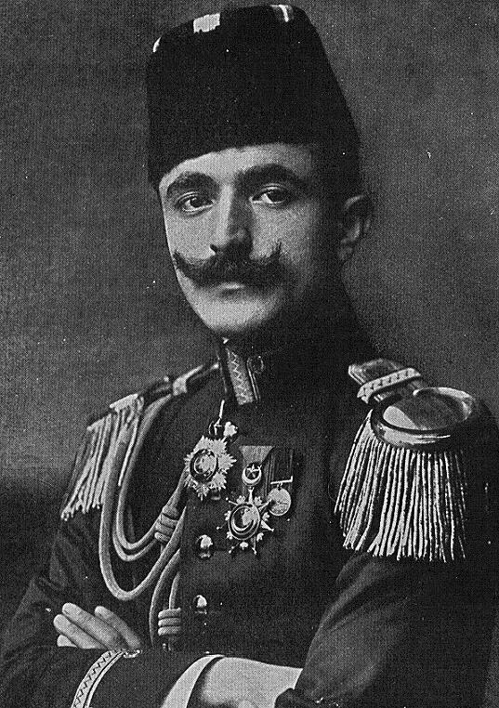
O Ισμαήλ Ενβέρ (1881-1922) ήταν ένας από τους ηγέτες του Κομιτάτου «Ένωση και Πρόοδος» και μέλος της τριανδρίας που κυβέρνησε δικτατορικά την Οθωμανική Αυτοκρατορία από τον Ιανουάριο του 1913 μέχρι τον Οκτώβριο του 1918. Στην συνέχεια κατέφυγε στην Γερμανία και την Μόσχα, μετά στο Μπακού και στο Βερολίνο. Αν και προσπάθησε το 1920 να επανέλθει στην Μικρά Ασία, απέτυχε εξαιτίας της αντίθεσης των Κεμαλικών και του Μουσταφά Κεμάλ προσωπικά, οι οποίοι ήταν αντίθετοι σε παντουρκιστικές ιδέες. Αφού επισκέφθηκε την Μόσχα πάλι, στάλθηκε από τον Λένιν στην Μπουχάρα του σημερινού Ουζμπεκιστάν, ώστε να συμβάλει στην κατάπνιξη ντόπιου μουσουλμανικού κινήματος κατά της σοβιετικής εξουσίας. Ο Ενβέρ όμως αυτομόλησε προς την πλευρά των μουσουλμάνων και πολέμησε τους Μπολσεβίκους για να υλοποιήσει τα παντουρκιστικά του όνειρα. Σκοτώθηκε στο έδαφος του σημερινού Τατζικιστάν από στρατεύματα πιστά στην Μόσχα.

Slide 6
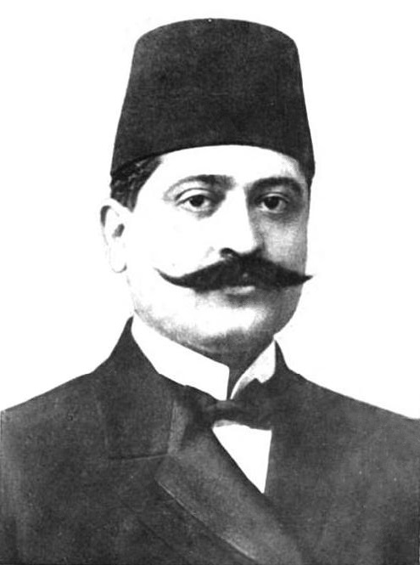
Ο Μεχμέτ Ταλαάτ (1874-1921) ήταν ένας από τους ηγέτες του Κομιτάτου «Ένωση και Πρόοδος» και μέλος της τριανδρίας που κυβέρνησε δικτατορικά την Οθωμανική Αυτοκρατορία από τον Ιανουάριο του 1913 μέχρι τον Οκτώβριο του 1918. Στην συνέχεια κατέφυγε στο Βερολίνο, όπου δολοφονήθηκε από Αρμένιο σοσιαλιστή στις 15 Μαρτίου 1921, έπειτα από συνεργασία βρετανικών και σοβιετικών μυστικών υπηρεσιών.

Slide 7
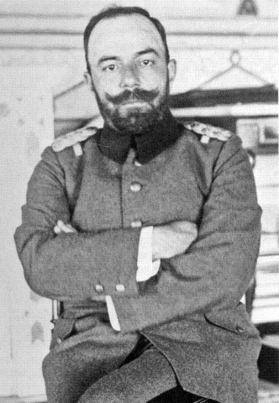
Ο Αχμέτ Τζεμάλ (1872-1922), γεννημένος στην Μυτιλήνη, ήταν ένας από τους ηγέτες του Κομιτάτου «Ένωση και Πρόοδος» και μέλος της τριανδρίας που κυβέρνησε δικτατορικά την Οθωμανική Αυτοκρατορία από τον Ιανουάριο του 1913 μέχρι τον Οκτώβριο του 1918. Στην συνέχεια κατέφυγε στην Γερμανία και μετά στην Ελβετία. Το 1920 βρέθηκε στο Αφγανιστάν, όπου συνέβαλε στο εκσυγχρονισμό του στρατού. Το 1921 πήγε στην Τιφλίδα ως διαμεσολαβητές ανάμεσα στο Αφγανιστάν και τους Σοβιετικούς. Εκεί δολοφονήθηκε από Αρμενίους στις 21 Ιουλίου 1922.

Slide 8
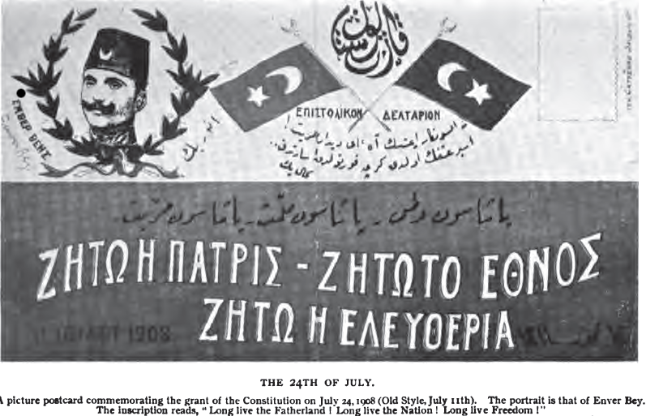
Ταχυδρομικό δελτάριο για το Κίνημα των Νεοτούρκων (1908)

Slide 9
Ταχυδρομικό δελτάριο για το Κίνημα των Νεοτούρκων (1908)

Slide 10
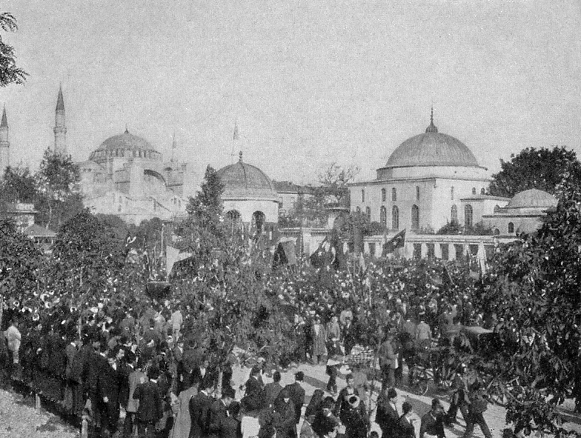
Διαδήλωση στον Ιππόδρομο της Κωνσταντινούπολης υπέρ του Κινήματος. Στο βάθος η Αγία Σοφία (τότε ακόμη τζαμί).

Slide 11
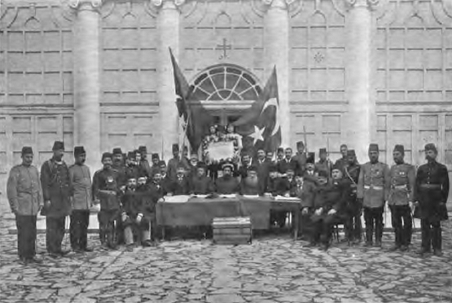
Επαναφορά του Συντάγματος το 1908. Μουσουλμάνοι, Ελληνορθόδοξοι και Αρμένιοι θρησκευτικοί παράγοντες.

Slide 12
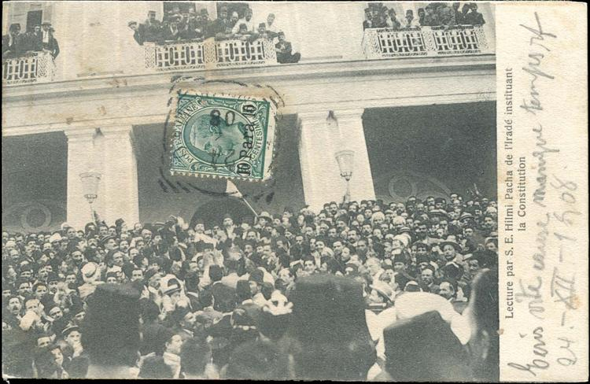
Ο Χιλμή Πασάς (Γενικός Διοικητής των μακεδονικών περιοχών) διαβάζει στην Θεσσαλονίκη το σουλτανικό διάταγμα (ιραδέ) για την επαναφορά σε ισχύ του Συντάγματος.

Slide 13
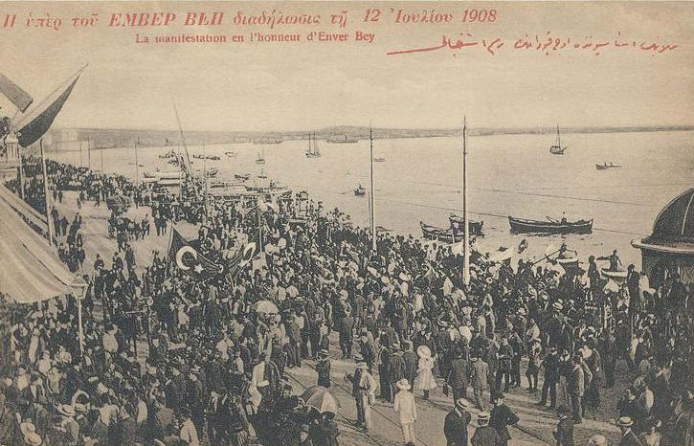
Διαδήλωση στην Σμύρνη υπέρ του Κινήματος, 12 Ιουλίου 1908.

Slide 14
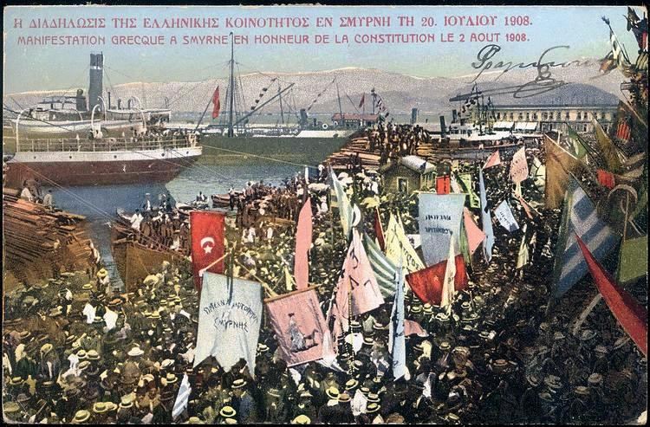
Διαδήλωση της ελληνικής κοινότητας της Σμύρνης υπέρ του Κινήματος, 2 Αυγούστου 1908.

Slide 15
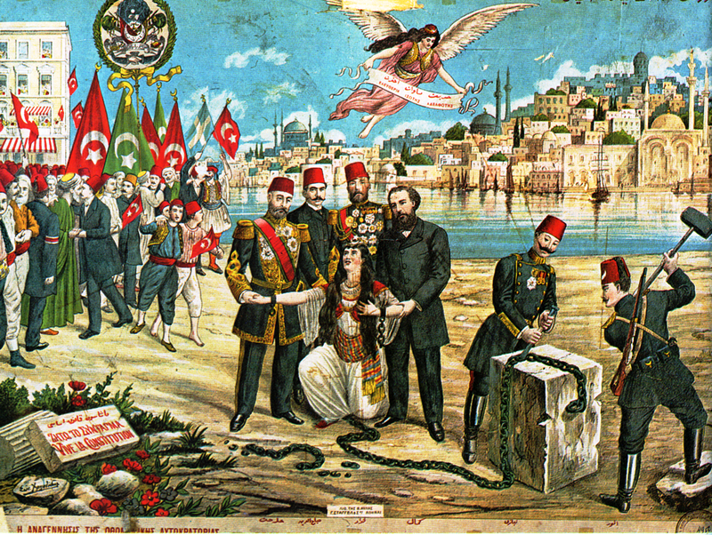
Ελληνική λιθογραφία υπέρ του Κινήματος του 1908.

Slide 16
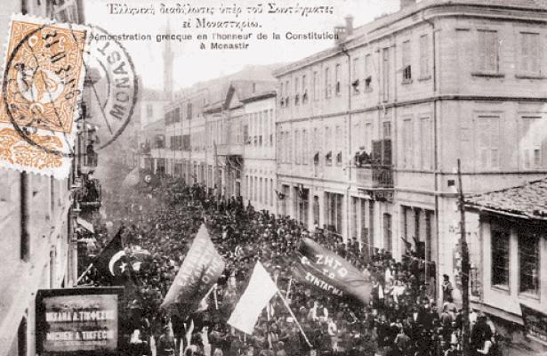
Ελληνική διαδήλωση στο Μοναστήρι υπέρ του Κινήματος.

Slide 17
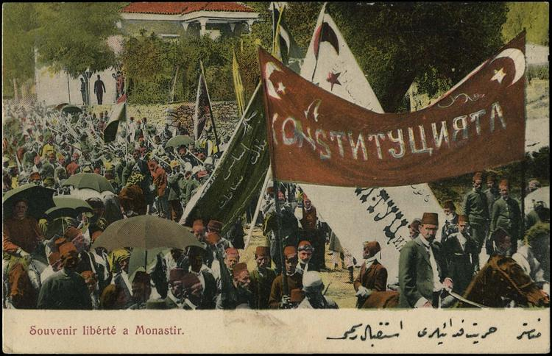
Διαδήλωση σλαβόφωνων στο Μοναστήρι υπέρ του Κινήματος.

Slide 18
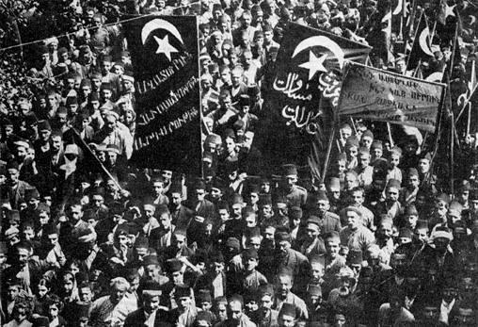
Διαδήλωση Αρμενίων υπέρ του Κινήματος.

Slide 19
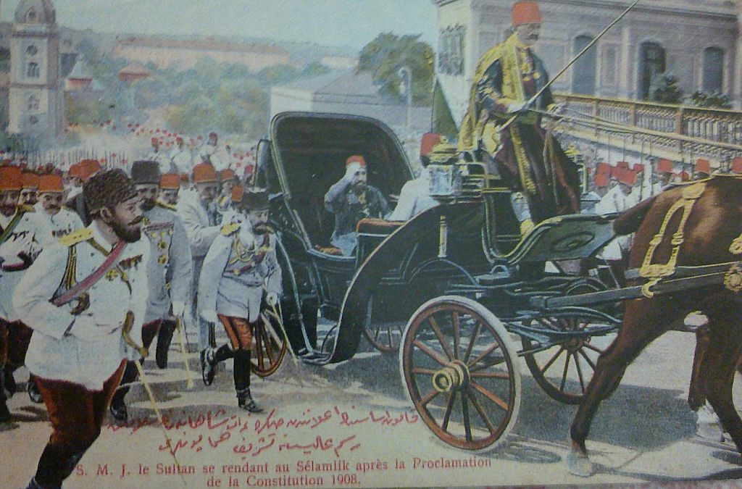
Ο Σουλτάνος Αβδούλ Χαμίτ Β΄ σε περίπατο, μετά το Κίνημα του 1908.

Slide 20
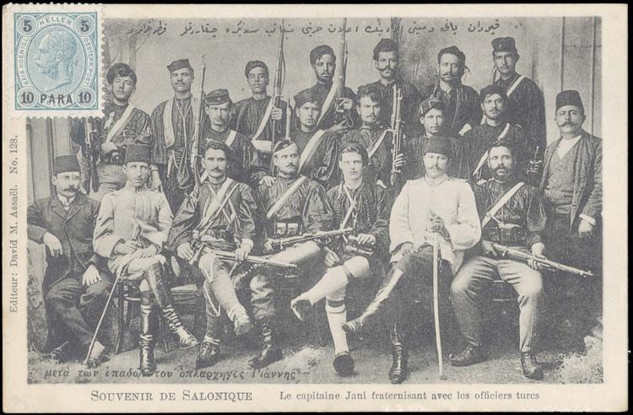
Ένοπλο ελληνικό σώμα του Μακεδονικού Αγώνα μαζί με Οθωμανούς στρατιωτικούς, έπειτα από την αμνηστία που δόθηκε μετά το Κίνημα.

Slide 21
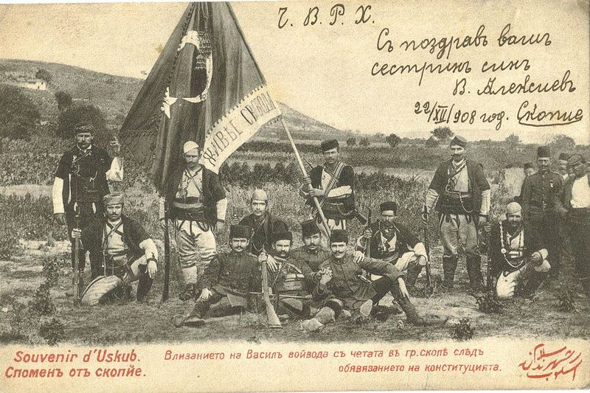
Ένοπλο φιλοβουλγαρικό σώμα πριν μπει στα Σκόπια μετά την χορήγηση της αμνηστίας που ακολούθησε το Κίνημα του 1908.

Slide 22
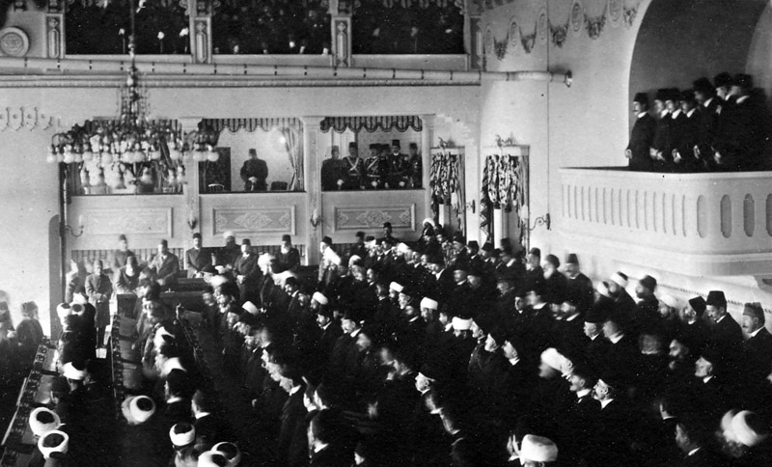
Συνεδρίαση του Οθωμανικού Κοινοβουλίου, Δεκέμβριος 1908

Slide 23
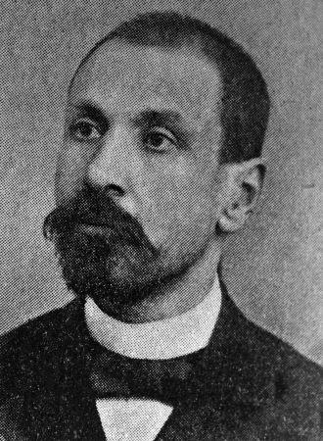
Παύλος Καρολίδης (1839-1930), από το Ανδρονίκι της Καππαδοκίας, γιος εύπορου γαιοκτήμονα και δημογέροντα, μαθητής στην Μεγάλη του Γένους Σχολή και την Ευαγγελική Σχολή της Σμύρνης, απόφοιτος της Φιλοσοφικής Σχολής του Πανεπιστημίου Αθηνών, διδάκτωρ Ιστορίας του Πανεπιστημίου της Τυβίγγης (Γερμανία), καθηγητής σε σχολεία της Κωνσταντινούπολης, Καθηγητής Ελληνικής Ιστορίας στο Πανεπιστήμιο Αθηνών (1893) και βουλευτής στο Οθωμανικό Κοινοβούλιο με το Κομιτάτο Ένωση και Πρόοδος (1908-1912). Ως βουλευτής δεν συντασσόταν με τις απόψεις της Ελληνικής Κυβέρνησης. Ανεπιθύμητος έκτοτε στην Ελλάδα, δεν επέστρεψε στα πανεπιστημιακά του καθήκοντα παρά το 1915 και απολύθηκε το 1918 ως φιλοβασιλικός. Επανήλθε το 1921 και συνταξιοδοτήθηκε το 1923.

Slide 24
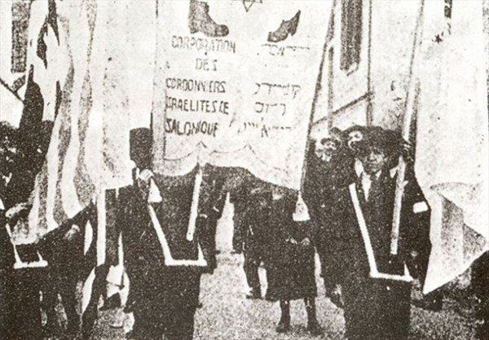
Διαδήλωση Εβραίων εργατών στην Θεσσαλονίκη (1908-1909).

Slide 25
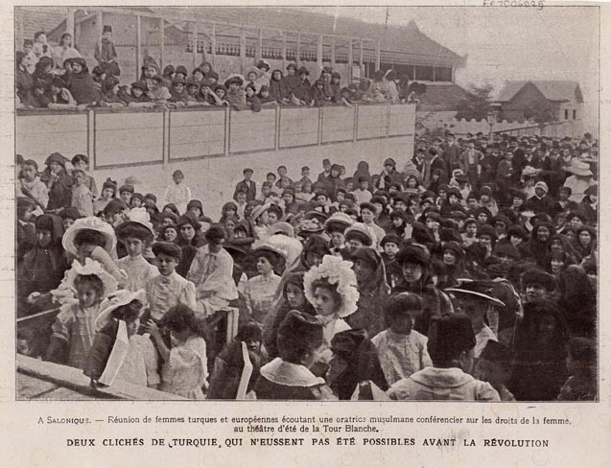
Θεσσαλονίκη, 1909. Γυναίκες παρακολουθούν ομιλία για τα δικαιώματα των γυναικών στο θερινό θέατρο, κοντά στον Λευκό Πύργο.

Slide 26
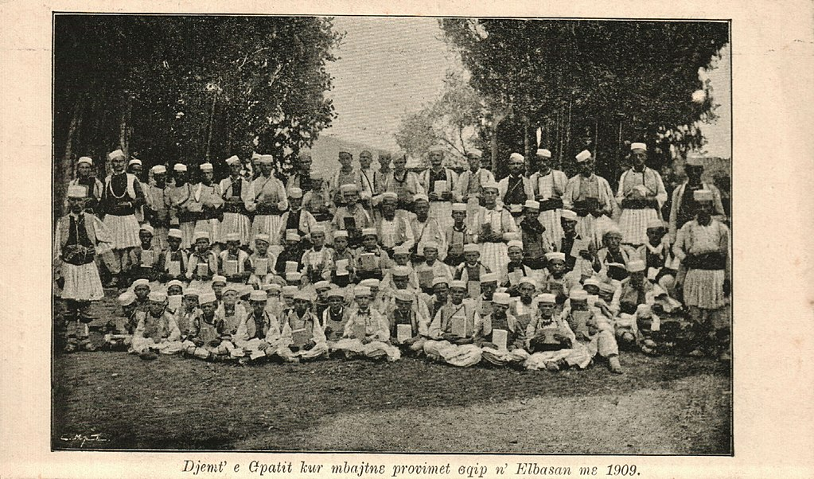
Αλβανοί στο Ελβασάν (1909).

Slide 27
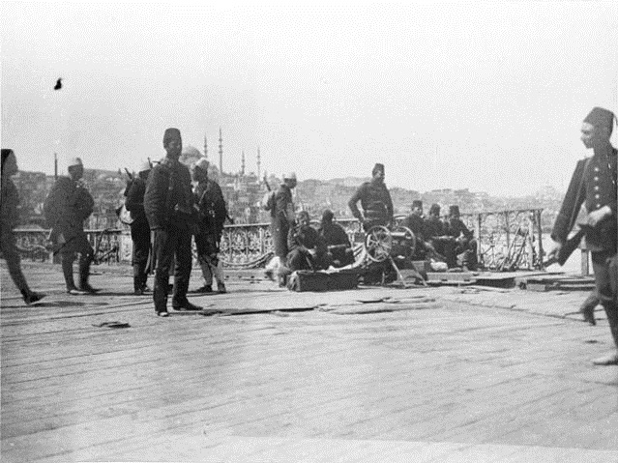
Στρατιώτες του «Στρατού Δράσης» ελέγχουν την Γέφυρα του Γαλατά στην Κωνσταντινούπολη, μετά την ανατροπή του αντικινήματος και την κήρυξη στρατιωτικού νόμου (31 Μαρτίου 1909).

Slide 28
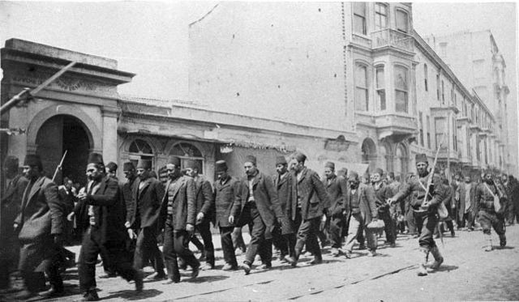
Συλληφθέντες κατά την κατάπνιξη του αντικινήματος στην Κωνσταντινούπολη.

Slide 29
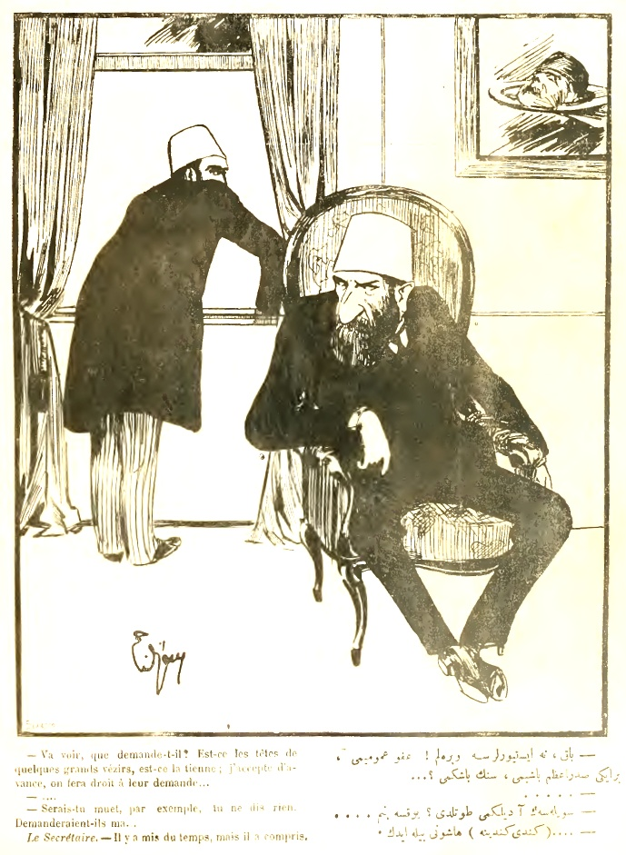
Καρικατούρα του Αβδούλ Χαμίτ Β΄ (1909).

Slide 30
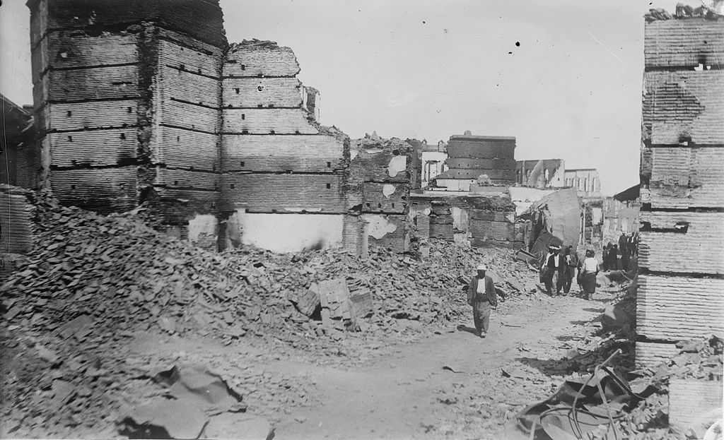
Η χριστιανική συνοικία των Αδάνων μετά τις βιαιότητες κατά των Αρμενίων της πόλης (Ιούνιος 1909). Οι βιαιότητες αυτές ξέσπασαν ως συνέχεια του αντικινήματος του Μαρτίου 1909 κατά των Νεοτούρκων στην Κωνσταντινούπολη.

Slide 31
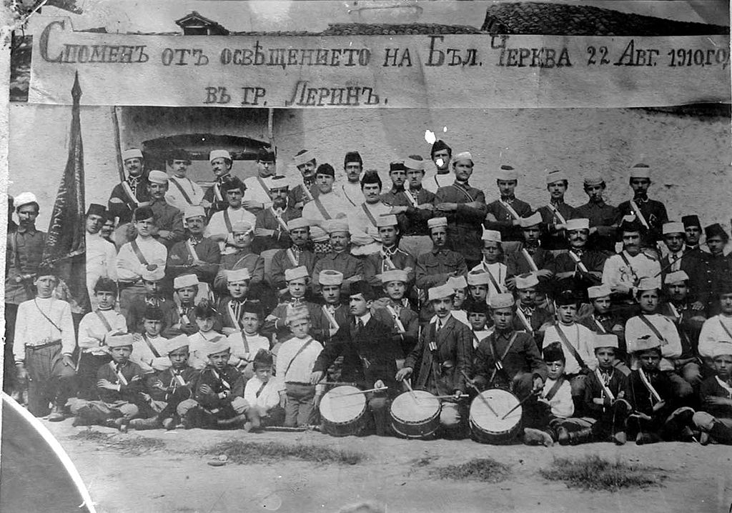
Γιορτή για την ίδρυση εξαρχικής (κατά το πανώ «βουλγαρικής») εκκλησίας στην Φλώρινα (Αύγ. 1910).

Slide 32
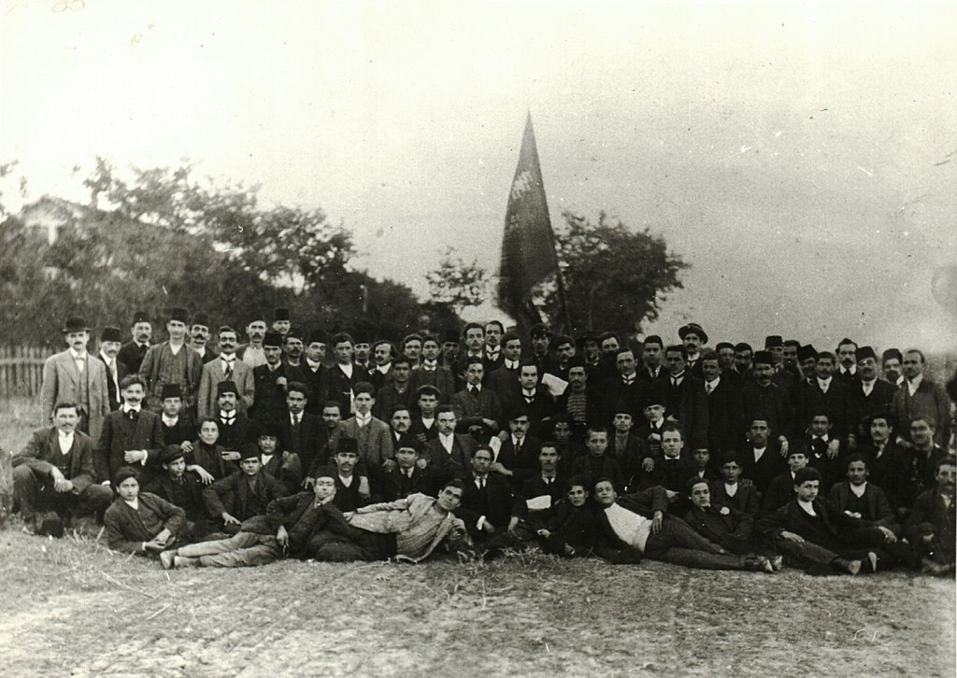
Σοσιαλιστική ομάδα στην Θεσσαλονίκη (1910).

Slide 33
Φωτογραφίες σχετικές με την περίοδο 1911- 1913 στην Οθωμανική Αυτοκρατορία

Slide 34
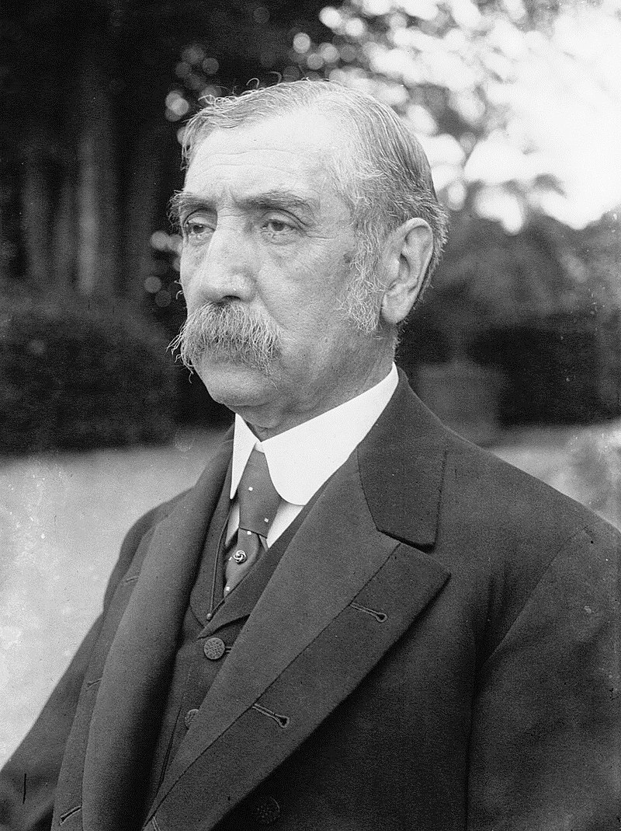
Ο Νταμάτ Φερίτ Πασάς (1853-1923), από τις ηγετικές μορφές του κόμματος των Φιλελευθέρων.

Slide 35
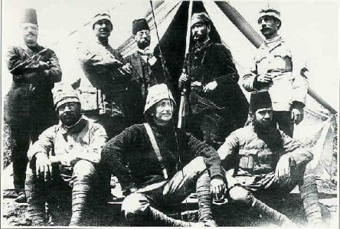
Ο τότε ταγματάρχης του οθωμανικού στρατού Μουσταφά Κεμάλ στην Ντέρνα της σημερινής Λιβύης κατά την διάρκεια του Οθωμανοϊταλικού Πολέμου.

Slide 36
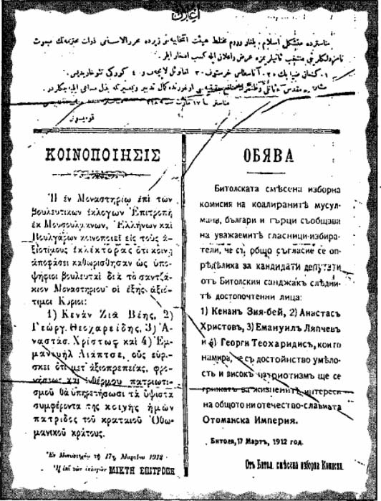
Προκήρυξη για τις βουλευτικές εκλογές του 1912 στο Μοναστήρι.

Slide 37
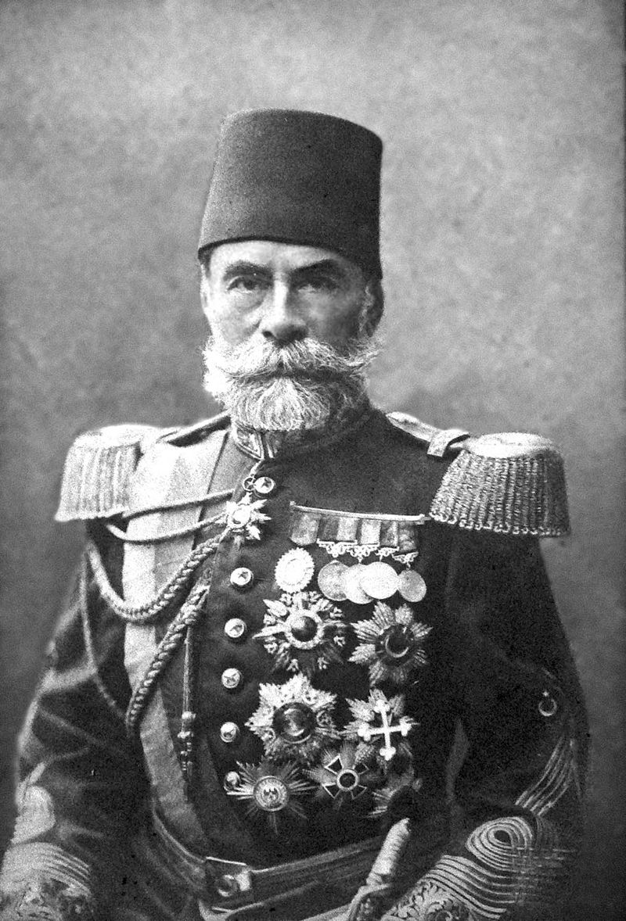
Ο στρατηγός Αχμέτ Μουχτάρ Πασάς (1839-1919) ανέλαβε ως Μέγας Βεζύρης μετά το πραξικόπημα φιλελεύθερων αξιωματικών που ανέτρεψε την Κυβέρνηση του Κομιτάτου «Ένωση και Πρόοδος», η οποία είχε προκύψει από τις νόθες εκλογές του Απριλίου του 1912. Ο Αχμέτ Μουχτάρ Πασάς διέλυσε την πιστή στο Κομιτάτο Βουλή.

Slide 38
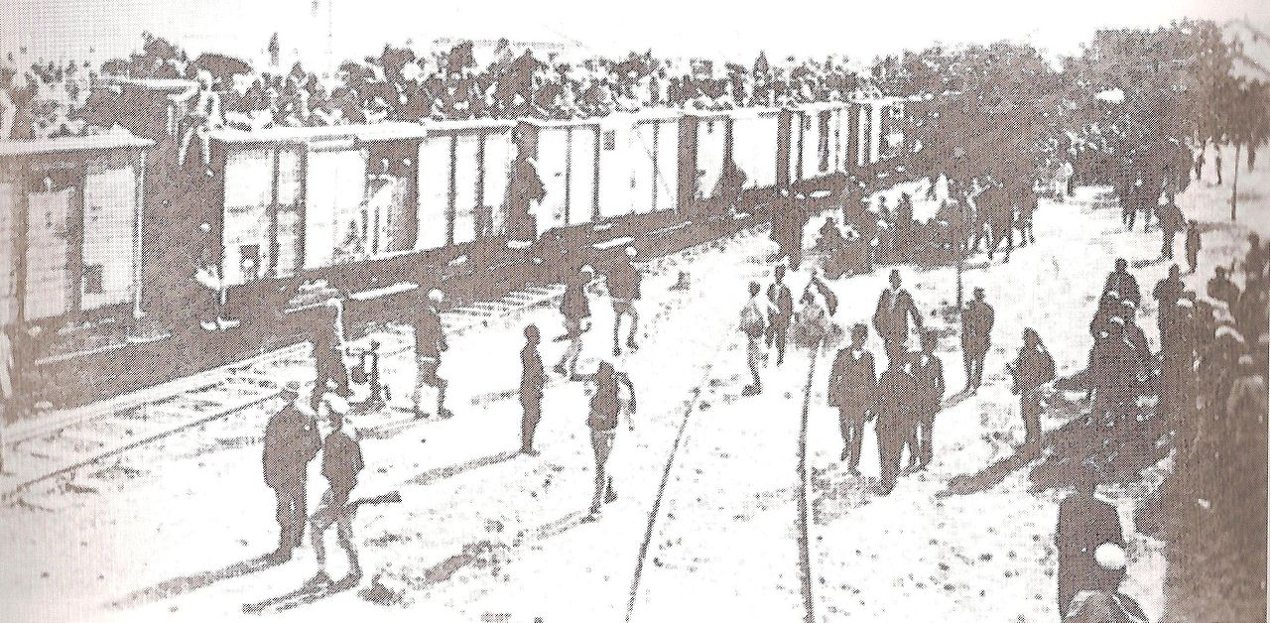
Τον Αύγουστο του 1912 Αλβανοί εξεγερμένοι κατέλαβαν προσωρινά την πόλη των Σκοπίων, κατά την διάρκεια εξέγερσης με αυτονομιστικά αιτήματα.

Slide 39
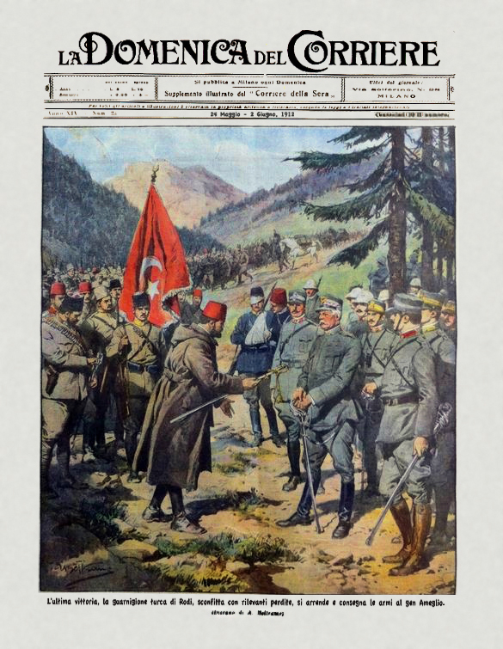
Αφίσα του 1912. Η οθωμανική φρουρά παραδίδει την Ρόδο στον ιταλικό στρατό.

Slide 40
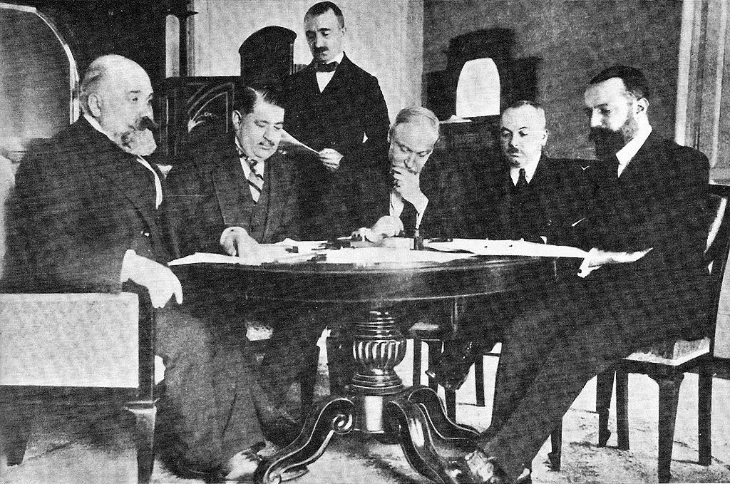
Μέλη της οθωμανικής και ιταλικής αντιπροσωπείας κατά την υπογραφή της ιταλοοθωμανικής Συνθήκης της Λοζάνης (18 Οκτωβρίου 1912).

Slide 41
Αφίσα του 1912. Η Οθωμανική Αυτοκρατορία ως φιδόσχημος δράκοντας.

Slide 42
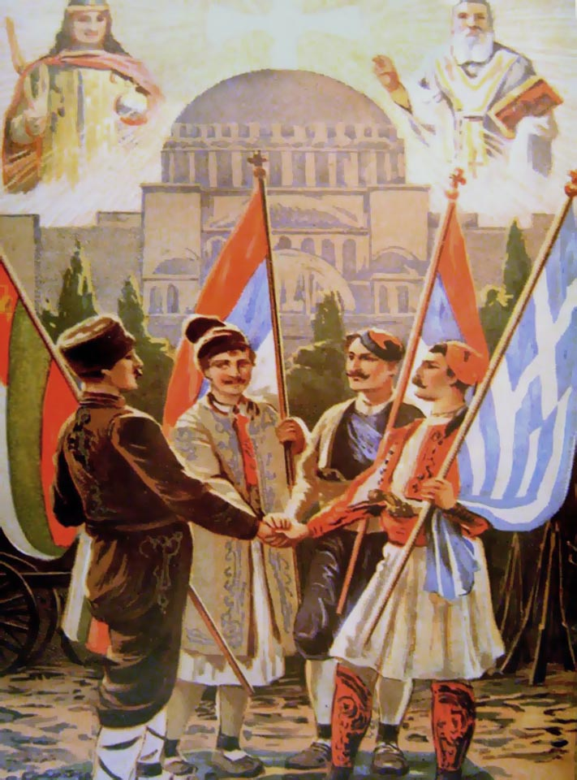
Αφίσα του 1912 με τους Βαλκάνιους Συμμάχους. Στο βάθος η Αγία Σοφία (χωρίς μιναρέδες).

Slide 43
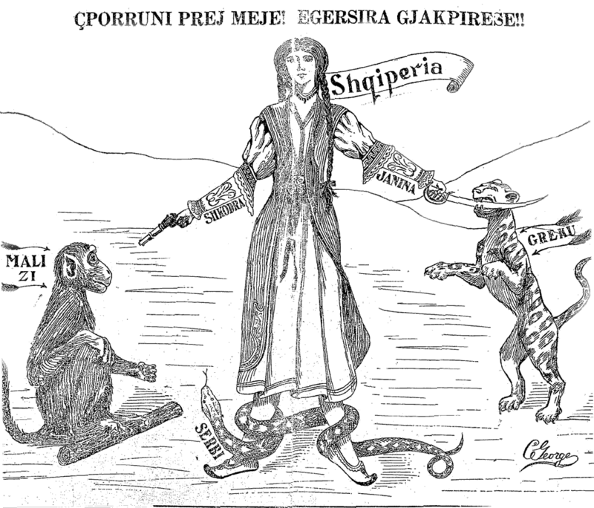
Καρικατούρα του 1913. Η Αλβανία μάχεται την τίγρη (Ελλάδα), το φίδι (Σερβία) και τον πίθηκο (Μαυροβούνιο). Οι δύο βραχίονές της είναι τα Ιωάννινα και η Σκόδρα.

Slide 44
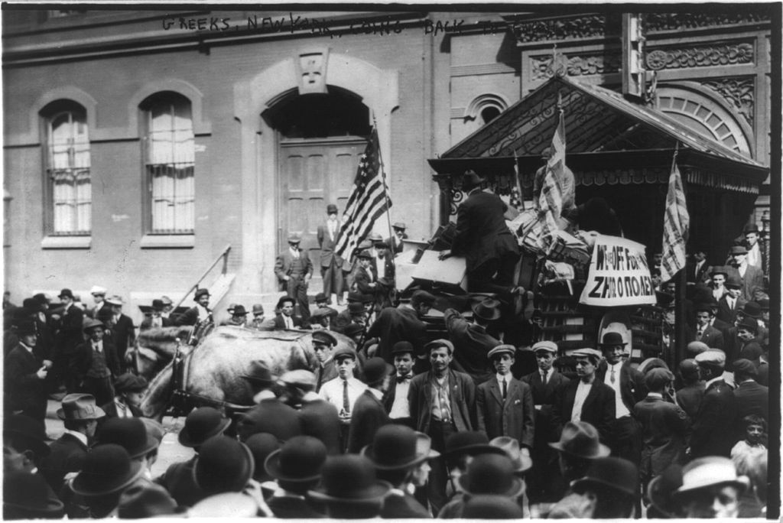
Έλληνες της Νέας Υόρκης πηγαίνουν στην Ελλάδα για να στρατευθούν. Στο πανό αναγράφεται «Ζήτω ο Πόλεμος».

Slide 45
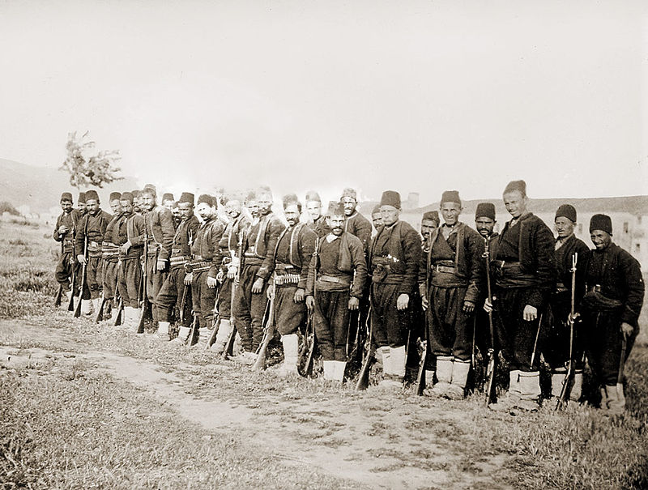
Έφεδροι Οθωμανοί στρατιώτες.

Slide 46
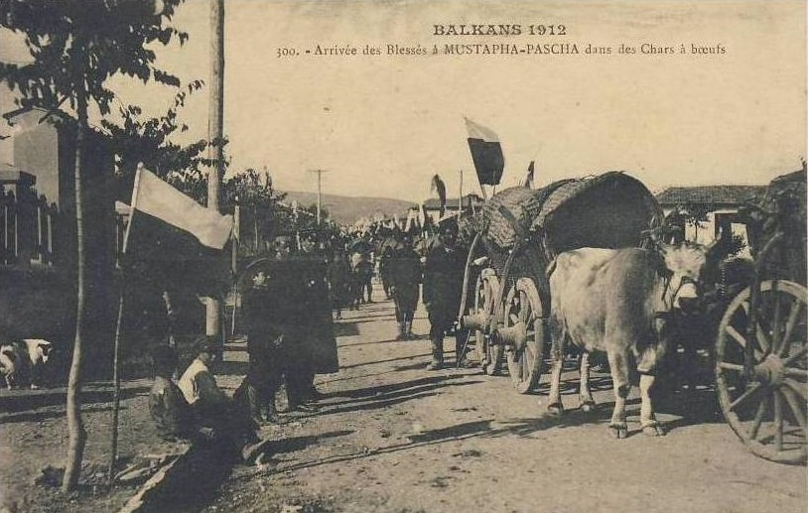
Βουλγαρικά στρατεύματα μπαίνουν στο Μουσταφά Πασά (σημ. Σβίλενγκραντ), στην Θράκη.

Slide 47
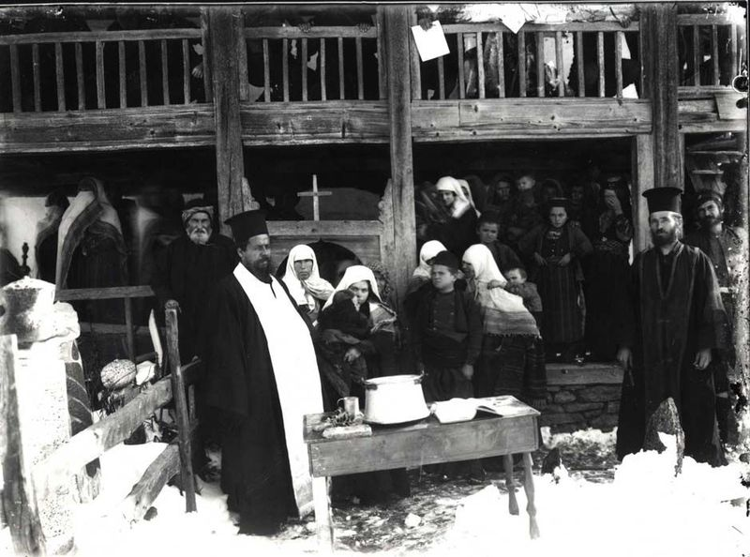
Ομαδική βάφτιση σλαβόφωνων μουσουλμάνων (Πομάκων) από εξαρχικό ιερέα, μετά την κατάληψη της ορεινής περιοχής της Ροδόπης από τα βουλγαρικά στρατεύματα (1912).

Slide 48
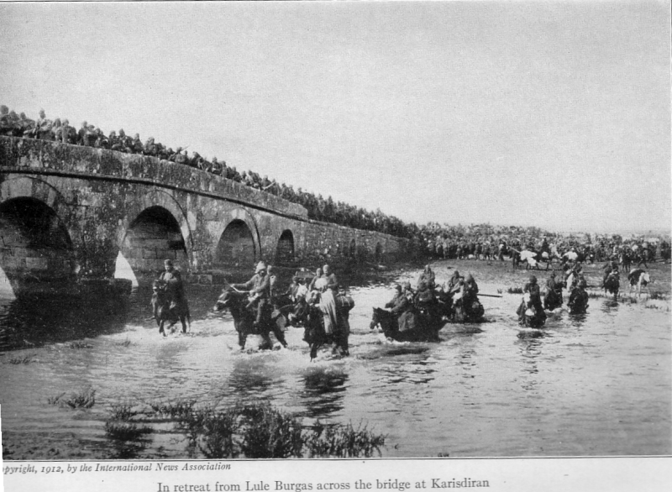
Υποχώρηση του οθωμανικού στρατού στην Ανατολική Θράκη.

Slide 49
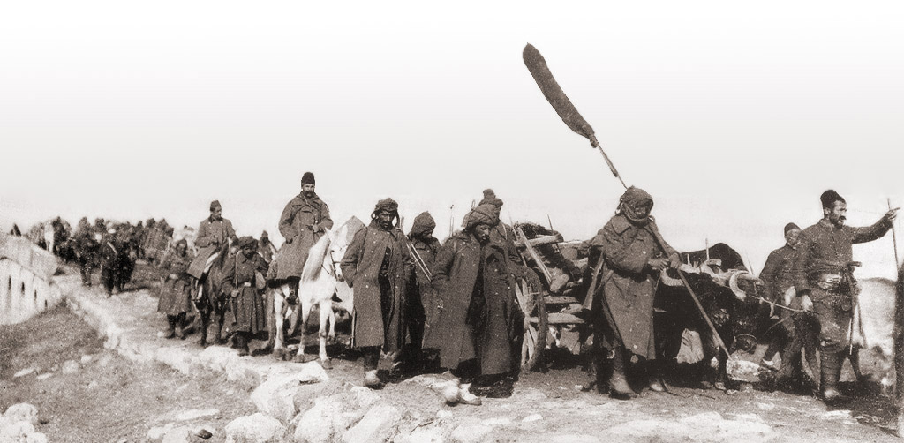
Υποχώρηση του Οθωμανικού στρατού στην Ανατολική Θράκη.

Slide 50
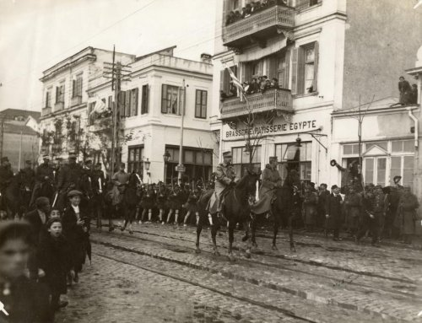
Ο Γεώργιος Α΄ και ο Διάδοχος Κωνσταντίνος εισέρχονται στην Θεσσαλονίκη (Νοέμβριος 1912).

Slide 51
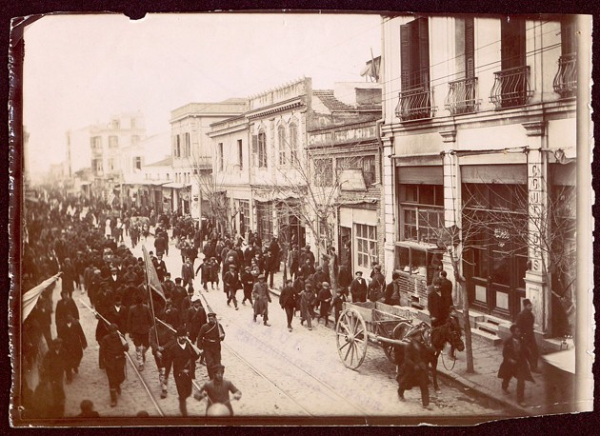
Βουλγαρική μονάδα μπαίνει στην Θεσσαλονίκη (28 Οκτ. 1912). Είχε προηγηθεί η παράδοση της πόλης στον αρχιστράτηγο του ελληνικού στρατού και Διάδοχο Κωνσταντίνο

Slide 52
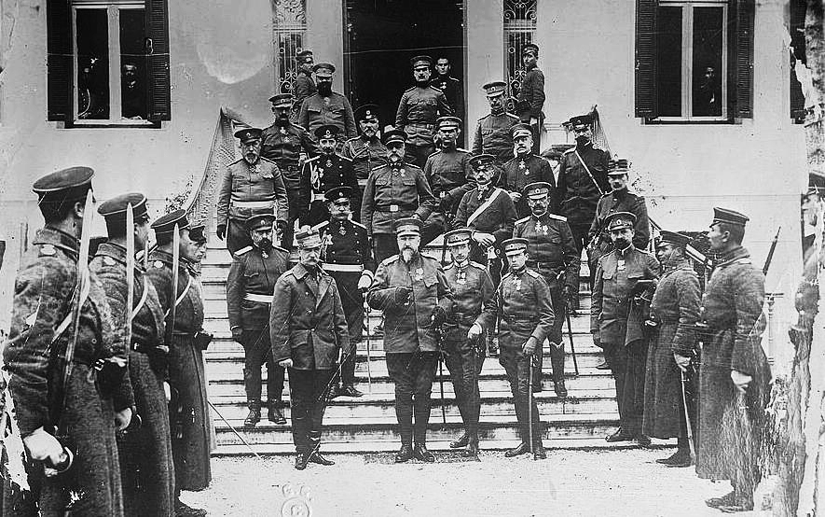
Ο Γεώργιος Α΄ και ο Βασιλιάς της Βουλγαρίας Φερδινάνδος στην Θεσσαλονίκη.

Slide 53
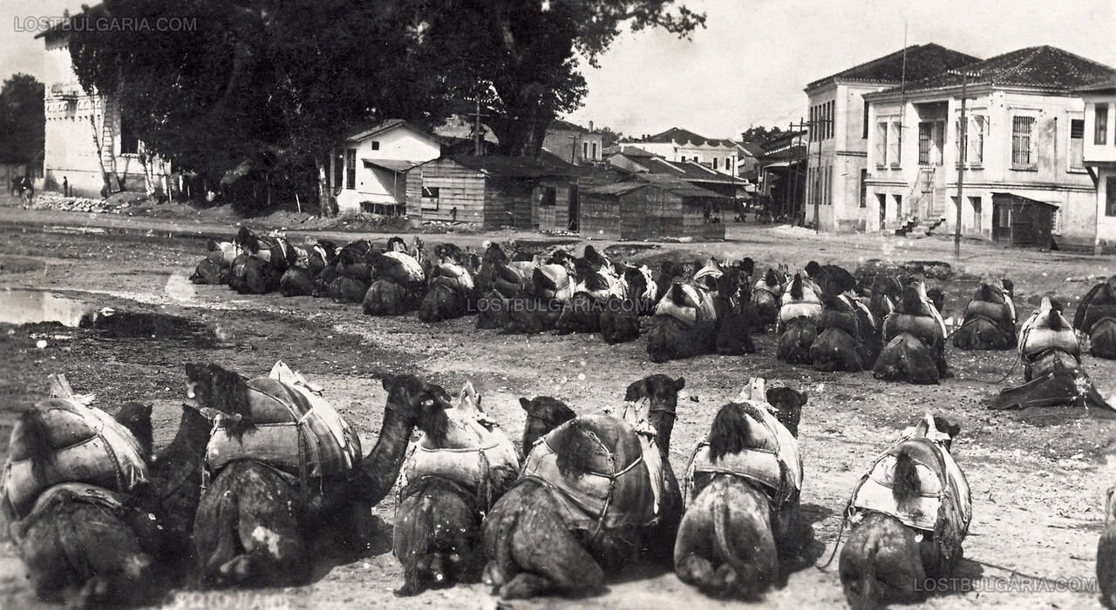
Βουλγαρικές στρατιωτικές καμήλες στην Γκιουμουλτζίνα (σημ. Κομοτηνή).

Slide 54
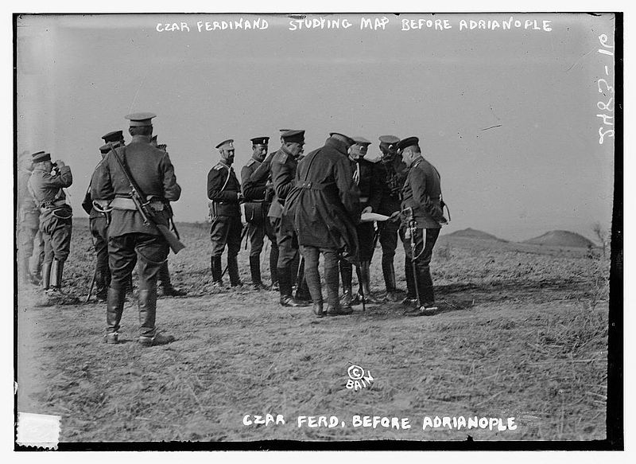
Ο Βασιλιάς της Βουλγαρίας Φερδινάνδος έξω από την πολιορκούμενη από τα βουλγαρικά στρατεύματα Αδριανούπολη.

Slide 55
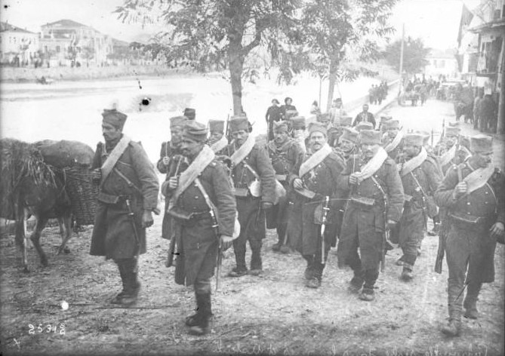
Σερβική περίπολος στην πόλη των Σκοπίων μετά την κατάληψή της.

Slide 56
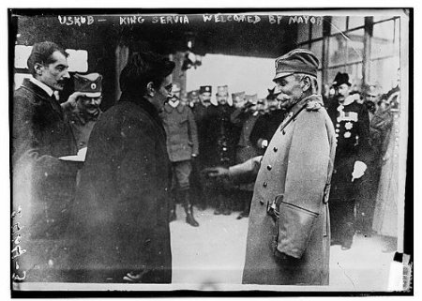
Ο Βασιλιάς της Σερβίας Πέτρος και ο Δήμαρχος των Σκοπίων.

Slide 57
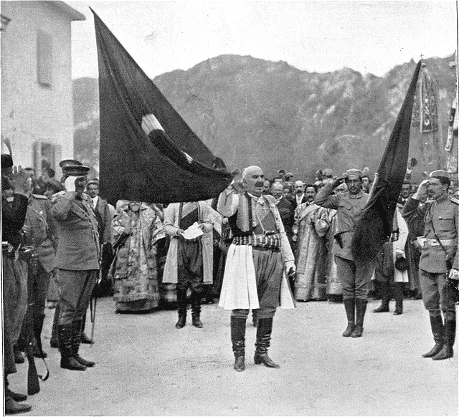
Ο Βασιλιάς του Μαυροβουνίου Νικόλαος κρατάει οθωμανική σημαία που πήραν οι στρατιώτες του από οθωμανική στρατιωτική μονάδα.

Slide 58
Κρήτες χωροφύλακες στην Θεσσαλονίκη.

Slide 59
Ένοπλοι Έλληνες εθελοντές στους Φιλιάτες κατά τον Α΄ Βαλκανικό Πόλεμο.

Slide 60
Λαϊκή αφίσα σχετική με τα εδάφη που κατέλαβε ο ελληνικός στρατός κατά τον Α΄ Βαλκανικό Πόλεμο.

Slide 61
Αλβανοί πρόσφυγες του Α΄ Βαλκανικού Πολέμου από την Σερβία, έξω από την Θεσσαλονίκη, καθ’ οδόν προς τα εναπομείναντα οθωμανικά εδάφη.

Slide 62
Μουσουλμάνοι πρόσφυγες του Α΄ Βαλκανικού Πολέμου στην Κωνσταντινούπολη.

Slide 63
Το έγγραφο διακήρυξης της ανεξαρτησίας της Αλβανίας (Νοέμβριος 1912).

Slide 64
Ο Ισμαίλ Κεμάλι, από τους πρωτεργάτες για την ανεξαρτησία της Αλβανίας και πρώτος Πρωθυπουργός της (1912-1914). Ο Κεμάλι αποφοίτησε από την Ζωσιμαία Σχολή των Ιωαννίνων και από την Νομική Σχολή της Κωνσταντινούπολης. Παντρεύτηκε ελληνίδα και έστειλε τα παιδιά του για σπουδές στην Ελλάδα. Υπηρέτησε σε διάφορες ανώτατες θέσεις του οθωμανικού κράτους, αυτοεξορίσθηκε στην Αθήνα και την Ρώμη και, μετά το 1908, εκλέχθηκε βουλευτής στο Οθωμανικό Κοινοβούλιο με τους Φιλελεύθερους.

Slide 65
Στις 29 Νοεμβρίου 1912 απεβίωσε ο Οικουμενικός Πατριάρχης Ιωακείμ Γ΄ (1878-1884, 1901-1912). Ο Ιωακείμ είχε αντιμετωπίσει με επιφύλαξη το Κίνημα των Νεοτούρκων. Στην θέση του εξελέγη στις 28 Ιανουαρίου 1913 ο Γερμανός Ε΄ (1913-1918).

Slide 66
Συγκέντρωση πολιτών έξω από την Υψηλή Πύλη (Κωνσταντινούπολη), μόλις υλοποιήθηκε το πραξικόπημα του Κομιτάτου Ένωση και Πρόοδος κατά της Κυβέρνησης των Φιλελευθέρων (23 Ιανουαρίου 1913), η οποία και ανατράπηκε.

Slide 67
Η διάσκεψη του Λονδίνου που κατέληξε σε υπογραφή συνθήκης ειρήνης (Μάιος 1913).

Slide 68
Οι ελληνικές διεκδικήσεις κατά την διάσκεψη ειρήνης του Λονδίνου (Μάιος 1913).

Slide 69
Ελληνικές διεκδικήσεις στην Ήπειρο (1913).

Slide 70
Το Κιλκίς κατεστραμμένο από τα προελάσαντα ελληνικά στρατεύματα (Ιούνιος 1913).

Slide 71
Βουλγαρική έκθεση σχετική με την φυγή σλαβόφωνων πληθυσμών από την Δυτική Μακεδονία κατά τον Β΄ Βαλκανικό Πόλεμο.

Slide 72
Οι Σέρρες κατεστραμμένες από τα υποχωρούντα βουλγαρικά στρατεύματα (Ιούνιος 1913).

Slide 73
Βούλγαροι πρόσφυγες του Β΄ Βαλκανικού Πολέμου από την περιοχή των Σερρών.

Slide 74
Προσφυγόπουλα του Β΄ Βαλκανικού Πολέμου από την περιοχή των Σερρών, στην Βουλγαρία.

Slide 75
Βούλγαροι πρόσφυγες από το χωριό Μπουλγκάρκιοϊ της Ανατολικής Θράκης εκδιωχθέντες από τα οθωμανικά στρατεύματα (1913).

Slide 76
Τον Ιούλίο του 1913, κατά την διάρκεια του Β΄ Βαλκανικού Πολέμου, η Κομοτηνή (τότε Γκιουμουλτζίνα) καταλήφθηκε για λίγο διάστημα από τον ελληνικό στρατό. Στην φωτογραφία οθωμανικό γραμματόσημο επισημασμένο από την Ελληνική Διοίκηση Γκιουμουλτζίνας.

Slide 77
Βουκουρέστι. Αντιπρόσωποι για την υπογραφή της συνθήκης ειρήνης. Διακρίνεται ο Ελευθέριος Βενιζέλος (Αύγουστος 1913).

Slide 78
Χάρτης της περιοχής, στην οποία εκτεινόταν η δικαιοδοσία της εφήμερης «Προσωρινής Κυβέρνησης Δυτικής Θράκης» («Δημοκρατία της Γκιουμουλτζίνας») που ιδρύθηκε με την πρωτοβουλία μουσουλμάνων της περιοχής και την στήριξη της Οθωμανικής Κυβέρνησης ενάντια στην προσάρτηση της περιοχής από το Βασίλειο της Βουλγαρίας. Οι εξεγερμένοι κατέθεσαν τα όπλα, όταν στις 29 Σεπτεμβρίου του 1913 η Οθωμανική Κυβέρνησε συνήψε με το Βασίλειο της Βουλγαρίας την Συνθήκη της Κωνσταντινούπολης, με την οποία ανακτούσε την Ανατολική Θράκη (με την Αδριανούπολη), και το Διδυμότειχο, ενώ άφηνε στην Βουλγαρία την υπόλοιπη Δυτική Θράκη.

Slide 79
Το πρώτο αυτοκίνητο που κυκλοφόρησε στην Κωνσταντινούπολη ανήκε στον Μαχμούτ Σεβκέτ Πασά (1856-1913), στρατηγό και Μεγάλο Βεζίρη για κάποιους μήνες του 1913.

Slide 80
Η κατοικούμενη κυρίως από Έλληνες και ευρισκόμενη στην δυτική Μικρά Ασία πόλη της Φώκαιας, καίγεται από άτακτα μουσουλμανικά ένοπλα σώματα (Ιούνιος 1914).

Slide 81
Το Λιβίσι (σήμερα Kayaköy), πολύ κοντά στα νοτιοδυτικά παράλια της Μικράς Ασίας, ήταν ένα αμιγώς ελληνόφωνο και ορθόδοξο χωριό. Οι κάτοικοί του εκτοπίσθηκαν διαδοχικά, όπως και οι κάτοικοι της γειτονικής Μάκρης (σήμ. Fethiye), τo 1914, 1916 και 1917. Σήμερα ο οικισμός είναι ακατοίκητος.

Slide 82
Άνδρες των Ταγμάτων Εργασίας. Σε αυτά εντάσσονταν συχνότατα μη μουσουλμάνοι στρατεύσιμοι, πολλοί από τους οποίους πέθαναν λόγω των πολύ δύσκολων συνθηκών διαβίωσης και επιβίωσης.

Slide 83
Φωτογραφίες σχετικές με την περίοδο 1914-1918 στην Οθωμανική Αυτοκρατορία

Slide 84
Ο Σεϊχουλισλάμης κηρύσσει Ιερό Πόλεμο (djihad) εναντίον των Δυνάμεων της Αντάντ. Κωνσταντινούπολη, Νοέμβριος 1914.

Slide 85
Γαλλικά στρατεύματα αποβιβάζονται στην Λήμνο στο πλαίσιο της Εκστρατείας της Καλλίπολης (1915). Στο βάθος ο Κόλπος του Μούδρου.

Slide 86
Αναπαράσταση της απόβασης των συμμαχικών στρατευμάτων στην Χερσόνησο της Καλλίπολης.

Slide 87
Ο Νόμος περί Εκτοπίσεως (Tehcir Kanunu) που ψηφίσθηκε από το Οθωμανικό Κοινοβούλιο στις 27 Μαϊου 1915, επέτρεπε τον εκτοπισμό του αρμενικού πληθυσμού της Οθωμανικής Αυτοκρατορίας από 1ης Ιουνίου 1915 μέχρι 8ης Φεβρουαρίου 1916. Λίγο νωρίτερα, στις 24 Απριλίου 1915, είχε διαταχθεί ο εκτοπισμός της πνευματικής και πολιτικής ηγεσίας της αρμενικής κοινότητας της Κωνσταντινούπολης. Ο νόμος ήταν η απαρχή των πολλαπλών και συστηματικών διώξεων των Αρμενίων και οδήγησε σε μορφές ακραίας βίας κατά της εν λόγω κοινότητας.

Slide 88
Αρμένιοι της Ούρφας που αντιστάθηκαν σε ένοπλες επιθέσεις μουσουλμάνων (1915).

Slide 89
Νεστοριανός Μητροπολίτης με το προσωπικό του στο δυτικό Ιράν στις αρχές του 20ού αιώνα.

Slide 90
Στον χάρτη εμφανίζονται οι περιοχές, στις οποίες σημειώθηκαν συστηματικές διώξεις Μονοφυσιτών και Νεστοριανών χριστιανών κατά την διάρκεια του Α΄ Παγκοσμίου Πολέμου.

Slide 91
Κούρδοι ιππείς στο πλευρό του οθωμανικού στρατού στο μέτωπο του Καυκάσου, 1915.

Slide 92
Αρμένιοι εθελοντές στο πλευρό του τσαρικού στρατού στο Μέτωπο της Περσίας, 1914.

Slide 93
Αρμένιοι εθελοντές στο πλευρό του τσαρικού στρατού στο Μέτωπο της Περσίας, 1914.

Slide 94
Οθωμανοί στρατιώτες στην Ουρμία (δυτικό Ιράν), 1916.

Slide 95
Ο Χουσεϊν μπιν Αλί (1852-1931), Σερίφης της Μέκκας, ο οποίος με την υποστήριξη της Βρετανίας ηγήθηκε της Αραβικής Επανάστασης κατά της Οθωμανικής Αυτοκρατορίας (1916-1918). Αυτοανακηρύχθηκε «Σουλτάνος των Αράβων» (1916), Βασιλιάς της Χετζάζης (1916-1925) και, για λίγο διάστημα, Χαλίφης (1924-1925).

Slide 96
Ο Λόρενς της Αραβίας μετά την μάχη της Άκαμπα, κατά την οποία οι Άραβες επαναστάτες νίκησαν τα οθωμανικά στρατεύματα (1917).

Slide 97
Στρατιώτες του Αραβικού Στρατού κάπου στην έρημο κατά την διάρκεια της Αραβικής Επανάστασης.

Slide 98
Βρετανικά στρατεύματα μπαίνουν στην Βαγδάτη (Μάρτιος 1917).

Slide 99
Η Διακήρυξη Μπάλφουρ, η οποία εγκαινίασε την διεθνή συζήτηση και σε επίπεδο Κυβερνήσεων για την δημιουργία εβραϊκού κράτους στην Παλαιστίνη (2 Νοεμ. 1917).

Slide 100
Βρετανικά στρατεύματα καταλαμβάνουν την Βηθλεέμ (Δεκέμβριος 1917).

Slide 101
Το φύλλο της New Yorl Herald αναγγέλει την κατάληψη της Ιερουσαλήμ από τα βρετανικά στρατεύματα. Ο τίτλος είναι χαρακτηριστικός: «Η Ιερουσαλήμ απελευθερώθηκε από τους Βρετανούς έπειτα από 673 χρόνια μουσουλμανικής εξουσίας» (αναφερόμενος στον οριστικό εξοβελισμό των Σταυροφόρων από την πόλη το 1244), με υπότιτλο «Μεγάλος ενθουσιασμός στον χριστιανικό κόσμο».

Slide 102
Ο Βρετανός στρατηγός Άλλενμπι παρακολουθεί παρέλαση βρετανών στρατιωτών μπροστά από την Πύλη της Γιάφας στην Ιερουσαλήμ (11 Δεκεμβρίου 1917) .

Slide 103
Η Γάζα μετά την κατάληψή της από τα βρετανικά στρατεύματα (Φεβρουάριος 1918).

Slide 104
Καρικατούρα που δείχνει τα πενιχρά κέρδη της Οθωμανικής Αυτοκρατορίας σύμφωνα με την Συνθήκη του Μπρεστ Λιτοβσκ (3 Mαρτίου 1918).

Slide 105
Παρέλαση του (οθωμανικού) «Στρατού του Ισλάμ» στο Μπακού του Αζερμπαϊτζάν, κατά την διάρκεια της «Μάχης του Μπακού» (26 Αυγ.-14 Σεπτ. 1918). Στην σύρραξη αντιπαρατέθηκαν Οθωμανοί και Αζέροι ενάντια σε Μπολσεβίκους και Αρμένιους σοσιαλιστές (Ντασνάκ) και, στην συνέχεια, ενάντια σε βρετανικά, αρμενικά και αντισοβιετικά ρωσικά στρατεύματα. Είχαν προηγηθεί μαζικές εκτελέσεις Αζέρων εθνικιστών από Μπολσεβίκους και Αρμένιους σοσιαλιστές τον Μάρτιο της ίδιας χρονιάς, οι οποίοι είχαν ιδρύσει την εφήμερη «Κομμούνα του Μπακού» (Απρ.-Ιούλ. 1918). Η εξουσία πέρασε (ώς τις 15 Σεπτ. 1918) στην «Κεντροκασπιακή Δικτατορία», αποτέλεσμα της συμμαχίας Ρώσων σοσιαλιστών, Μενσεβίκων και Αρμενίων. Τα οθωμανικά στρατεύματα μπήκαν στην πόλη στις 15 Σεπτ. 1918 και την εξεκένωσαν αμέσως μετά την Ανακωχή του Μούδρου (30 Οκτωβρίου 1918). Λίγο πριν εισέλθουν τα οθωμανικά στρατεύματα στην πόλη, σημειώθηκαν συστηματικές εκτελέσεις Αρμενίων (κατά χιλιάδες), κυρίως από Αζέρους.

Slide 106
Ο Οικουμενικός Πατριάρχης Γερμανός E΄ (1913-1918) αποδοκιμάζεται στις 7 Οκτωβρίου 1918 και αναγκάζεται σε παραίτηση στις 12 Οκτωβρίου, επειδή θεωρήθηκε υπερβολικά μετριοπαθής απέναντι στις διώξεις του ελληνορθόδοξου στοιχείου κατά την περίοδο 1913-1918. Ο πατριαρχικός θρόνος θα παραμείνει κενός μέχρι το 1921 και Τοποτηρητής του Οικουμενικού Θρόνου θα γίνει ο Μητροπολίτης Προύσης Δωρόθεος. Κατά την περίοδο αυτή το Πατριαρχείο θα ευθυγραμμισθεί με την πολιτική του ελληνικού κράτους.

Slide 107
Το βρετανικό πολεμικό πλοίο Αγαμέμνων, στο οποίο υπογράφηκε η Ανακωχή του Μούδρου, στις 30 Οκτωβρίου 1918 (φωτ. tου 1915).

Slide 108
Φωτογραφίες σχετικές με την περίοδο 1919- 1923 στην Οθωμανική Αυτοκρατορία

Slide 109
Συμμαχικά στρατεύματα κατοχής παρελαύνουν στην Μεγάλη Οδό του Πέραν (σήμερα Istiklal Caddesi), στην Κωνσταντινούπολη. Διακρίνεται μια ελληνική σημαία σε ένα κτίριο. Η κατοχή διήρκεσε από τα τέλη του 1918 έως τα τέλη του 1923.

Slide 110
Διαδήλωση στην Κωνσταντινούπολη ενάντια στην διασυμμαχική κατοχή (23 Μαΐου 1919).

Slide 111
Ελληνικά στρατεύματα παρελαύνουν στην παραλία της Σμύρνης (Μάιος 1919).

Slide 112
Το έγγραφο του οθωμανικού Υπουργείου Πολέμου που διορίζει τον Μουσταφά Κεμάλ ως επιθεωρητή της 9^{ης} Οθωμανικής Στρατιάς στην Μικρά Ασία.

Slide 113
Η πρώτη προπαγανδιστική αφίσα των Τούρκων εθνικιστών. Τυπώθηκε το 1919 στην Σαμψούντα και φέρει τον τίτλο «Οι σωτήρες του Ισλάμ».

Slide 114
Ο Πρίγκηπας Φαϊσάλ (1885-1933) ήταν γιος του Σερίφη της Μέκκας Χουσεϊν μπιν Αλί, αργότερα βασιλιάς του μη αναγνωρισμένου Βασιλείου της Συρίας (1918-1920) και Βασιλιάς του Ιράκ (1921-1933). Στην φωτογραφία φαίνονται ο Φαϊσάλ στην Διάσκεψη Ειρήνης των Βερσαλλιών και ο Λόρενς της Αραβίας (1919).

Slide 115
Το μοίρασμα σφαιρών επιρροής στην Μέση Ανατολή με βάση τα Μνημόνια της Διασκέψεως Ειρήνης του Παρισιού (1919).

Slide 116
Οι διεκδικήσεις που πρόβαλε η Ελλάδα δια του Ελ. Βενιζέλου στην Διάσκεψη Ειρήνης του Παρισιού (1919).

Slide 117
Οι διεκδικήσεις που πρόβαλαν Αρμένιοι αντιπρόσωποι στη Διάσκεψη Ειρήνης του Παρισιού (1919).

Slide 118
Προεξέχοντες Τούρκοι εθνικιστές στο Συνέδριο της Σεβάστειας (4-11 Σεπτεμβρίου 1919). Ξεχωρίζει ο Μουσταφά Κεμάλ.

Slide 119
Βουλγαρικό γραμματόσημο επισημασμένο από την διοίκηση της Διασυμμαχικής Θράκης (Οκτ. 1919- Μάϊος 1920).

Slide 120
Αρμένιοι της «Γαλλικής Αρμενικής Λεγεώνας», Αλγερινοί και Σενεγαλέζοι στρατιώτες αποτελούσαν το μεγαλύτερο μέρος του γαλλικού εκστρατευτικού σώματος στην μάχη για την κατάληψη του Μαράς (Ιαν.-Φεβ. 1920), κατά την διάρκεια του Γαλλοτουρκικού Πολέμου (1918-1921). Τα γαλλικά στρατεύματα υποχώρησαν, ενώ εκτελέστηκαν Αρμένιοι που μόλις είχαν επαναπατρισθεί εκεί από τους Γάλλους.

Slide 121
Τα μέλη της πρώτης Τουρκικής Εθνοσυνέλευσης (Άγκυρα, Απρίλιος 1920). Διακρίνεται ο Μουσταφά Κεμάλ.

Slide 122
Μονάδα του «Στρατού του Χαλιφάτου» (Απρίλιος-Ιούνιος 1920) που οργανώθηκε από την Οθωμανική Κυβέρνηση της Κωνσταντινούπολης για να πολεμήσει τους Τούρκους εθνικιστές.

Slide 123
Μέλη της Διάσκεψης του Σαν Ρέμο (19-26 Απριλίου 1920), η οποία αποφάσισε για τα εδάφη υπό εντολήν της Κοινωνίας των Εθνών στην Μέση Ανατολή, ενώ παράλληλα επέτρεψε στον ελληνικό στρατό να καταλάβει την Δυτική Θράκη.

Slide 124
Τελετή εγκατάστασης της Ελληνικής Διοίκησης στην Κομοτηνή (τότε Γκιουμουλτζίνα) τον Μάιο του 1920.

Slide 125
Ο Τζαφέρ Ταγιάρ (1877-1958), αλβανικής καταγωγής αξιωματικός του οθωμανικού στρατού και εθνικιστής, στράφηκε κατά των συμμαχικών δυνάμεων κατοχής στην Ανατολική Θράκη. Το κίνημά του κατεστάλη από τον ελληνικό στρατό που κατέλαβε την περιοχή τον Ιούλιο του 1920.

Slide 126
Ο Βασιλιάς Αλέξανδρος εισέρχεται επίσημα στην Αδριανούπολη (Ιούλιος 1920).

Slide 127
Τελετή μετά την κατάληψη των Σαράντα Εκκλησιών (Αν. Θράκη) από τον ελληνικό στρατό (14 Ιουλ. 1920).

Slide 128
Οθωμανικό γραμματόσημο επισημασμένο από την ελληνική Υπάτη Αρμοστεία Θράκης (1920).

Slide 129
Η υπογραφή της Συνθήκης των Σεβρών από τον Οθωμανό εκπρόσωπο (Αύγουστος 1920).

Slide 130
Η υπογραφή της Συνθήκης των Σεβρών από τον Ελευθέριο Βενιζέλο (Αύγουστος 1920).

Slide 131
Γιορτή στο Παναθηναϊκό Στάδιο (Αθήνα) μετά την υπογραφή της Συνθήκης των Σεβρών. Διακρίνονται ο Βασιλιάς Αλέξανδρος και ο Ελευθέριος Βενιζέλος.

Slide 132
Η Ελλάδα και η Συνθήκη των Σεβρών. Λαϊκή αφίσα.

Slide 133
Η ελληνική ηγεσία στην Ζώνη της Σμύρνης. Διακρίνονται ο Ύπατος Αρμοστής Αριστείδης Στεργιάδης, ο αντιστράτηγος Λεωνίδας Παρασκευόπουλος και ο επικεφαλής του επιτελείου του Θεόδωρος Πάγκαλος (Οκτώβριος 1920).

Slide 134
Αντάρτες Κούρδοι κατά την Εξέγερση του Κότσκιρι (Μαρ.-Ιούν. 1921) στην κεντροανατολική Τουρκία, ενάντια στους Τούρκους εθνικιστές. Η εξέγερση που οργανώθηκε και από την Εταιρεία για την Γέννηση του Κουρδιστάν με την υποστήριξη βρετανικών παραγόντων, κατεστάλη από τους Κεμαλικούς.

Slide 135
Μέλη της τουρκικής και σοβιετικής αντιπροσωπείας που υπέγραψαν την Συνθήκη της Μόσχας (16 Μαρτίου 1921).

Slide 136
Πρόσφυγες μουσουλμάνες στην Κωνσταντινούπολη, προερχόμενες από την Χερσόνησο της Κίου που είχε καταληφθεί από τον ελληνικό στρατό (1921).

Slide 137
Υποδοχή του Βασιλιά Κωνσταντίνου στο υπό ελληνική κατοχή Ουσάκ (Ιούνιος 1921).

Slide 138
Παρέλαση αγήματος του ελληνικού στρατού στο Εσκίσεχιρ (1921).

Slide 139
Δημοσιογραφική αναγγελία για βιαιότητες και αναγκαστικές εκτοπίσεις Ελληνορθόδοξων στην περιοχή του Πόντου (Ιούνιος 1921).

Slide 140
Μονάδα ελληνικού πεζικού κοντά στο Πολατλί, λίγα χιλιόμετρα δυτικά της Άγκυρας (Ιούλιος 1921).

Slide 141
Έλληνες στρατιώτες με Τούρκους αιχμαλώτους κοντά στην Κιουτάχεια (Ιούλιος 1921).

Slide 142
Ο Παπα-Ευθύμ ή Ευθύμιος Καραχισαρίδης (1884-1968), ποντιακής καταγωγής κληρικός, ίδρυσε με την σύμπραξη των τουρκικών Αρχών την σχισματική Τουρκική Ορθόδοξη Εκκλησία.

Slide 143
Η Παναγία η Καφφατιανή, ορθόδοξη εκκλησία στον Γαλατά (Κωνσταντινούπολη), την οποία κατέλαβε ο Παπα-Ευθύμ το 1924 και έκτοτε είναι η έδρα της λεγόμενης Τουρκικής Ορθόδοξης Εκκλησίας.

Slide 144
Ο Ματθαίος Κωφίδης (1855-1921), επιχειρηματίας και μέλος του Οθωμανικού Κοινοβουλίου (1908-1918), εκτελέσθηκε στην Αμάσεια από επαναστατικό δικαστήριο με την κατηγορία ότι είχε συμμετάσχει στην προσπάθεια για την ίδρυση Δημοκρατίας του Πόντου. Οι εκτελέσεις στην Αμάσεια ήταν μέρος συστηματικής εκστρατείας των Τούρκων εθνικιστών σε βάρος του ελληνορθόδοξου στοιχείου της περιοχής που οδήγησαν σε εκτοπίσεις, καταναγκαστική εργασία και θανάτους.

Slide 145
Ο Μελέτιος Δ΄ (Μεταξάκης) εκλέχθηκε Οικουμενικός Πατριάρχης τον Δεκέμβριο του 1921 και παραιτήθηκε τον Σεπτέμβριο του 1923. O Μελέτιος δεν δέχθηκε να λάβει βεράτι (έγγραφο διορισμού) από τον Σουλτάνο, διαρρηγνύοντας έτσι την παράδοση νομιμοφροσύνης απέναντι στην οθωμανική εξουσία. Ήταν κρητικής καταγωγής, φιλοβενιζελικός και οπαδός της Μεγάλης Ιδέας. Eπίσης κατόρθωσε να υπαγάγει στο Οικουμενικό Πατριαρχείο όλες τις ελληνικές κοινότητες της διασποράς.

Slide 146
Ο Μουσταφά Κεμάλ με σοβιετική αντιπροσωπεία κοντά στο Αφιόν Καραχισάρ κατά την διάρκεια του Ελληνοτουρκικού Πολέμου (Μάρτιος 1922).

Slide 147
Έλληνες στρατιώτες σε υποχώρηση στο Μικρασιατικό Μέτωπο (Αύγ.-Σεπτ. 1922).

Slide 148
Καμμένα σπίτια στην Μαγνησία (τουρκ. Manisa). Η φωτιά (5-8 Σεπτεμβρίου) κατέστρεψε 10000 από τα 11000 σπίτια της πόλης και έλαβε χώρα κατά την υποχώρηση του ελληνικού στρατού.

Slide 149
Η Σμύρνη κατά την μεγάλη πυρκαγιά (Σεπτέμβριος 1922) και πρόσφυγες στην παραλία της.

Slide 150
«Η απελευθέρωση της Σμύρνης». Τουρκική λαϊκή αφίσα.

Slide 151
Είσοδος τουρκικού στρατιωτικού αγήματος στην Σμύρνη (9 Σεπτεμβρίου 1922).

Slide 152
Μουδανιά. Το κτίριο, όπου υπογράφηκε η Ανακωχή των Μουδανιών (11 Οκτωβρίου 1922), η οποία έθεσε τέλος στις εχθροπραξίες του Ελληνοτουρκικού Πολέμου.

Slide 153
Χάρτης που δείχνει την εκκένωση της Ανατολικής Θράκης από τον ελληνορθόδοξο πληθυσμό της (Οκτώβριος 1922).

Slide 154
Η τουρκική αντιπροσωπεία στην Συνδιάσκεψη της Λοζάνης (1922-1923). Διακρίνεται ο επικεφαλής της Ισμέτ Πασάς (μετέπειτα Ινονού).

Slide 155
Ο τελευταίος Οθωμανός Σουλτάνος Μωάμεθ ΣΤ΄ (1918-1922) εγκαταλείπει το Παλάτι του Ντολμαμπαχτσέ και την χώρα (Νοέμβριος 1922), μετά την κατάργηση του Σουλτανάτου.

Slide 156
Ο Αμπντούλμετζιτ Β’, ο τελευταίος Οθωμανός Χαλίφης (1922-1924).

Slide 157
Πρόσφυγες στο Δημοτικό Θέατρο. Αθήνα, 1923.

Slide 158
Πρόσφυγες σε σκηνές στο Θησείο (1923).

Slide 159
Πρόσφυγες στην Κέρκυρα (1923).

Slide 160
Μουσουλμάνοι πρόσφυγες στην Τουρκία.

Slide 161
Ελευθέριος Βενιζέλος και Ισμέτ Πασάς (μετέπειτα Ινονού) υπογράφουν την Ελληνοτουρκική Σύμβαση της Λοζάνης για την υποχρεωτική ανταλλαγή των πληθυσμών (30 Ιανουαρίου 1923).

Slide 162
Τουρκικά στρατεύματα μπαίνουν στην Κωνσταντινούπολη (6 Οκτωβρίου 1923) θέτοντας τέλος στην διασυμμαχική κατοχή.

Slide 163
Φωτογραφίες σχετικές με την ιστορία του πρώιμου τουρκικού κράτους και τις ελληνοτουρκικές σχέσεις 1923-1964

Slide 164
Ο Μωάμεθ ΣΤ΄ (γενν. το 1861 και βασίλεψε από τον Ιούνιο του 1918 ως τον Νοέμβριο του 1922), γιος του Αμπντούλ Μετζίτ και αδελφός του Μουράτ Ε΄ και του Αμπντούλ Χαμίτ Β΄, ήταν ο τελευταίος Σουλτάνος της Οθωμανικής Αυτοκρατορίας και διαδέχθηκε τον επίσης αδελφό του Μωάμεθ Ε΄ μετά τον θάνατό του.

Slide 165
Το σπίτι που γεννήθηκε ο Μουσταφά Κεμάλ στην Θεσσαλονίκη. Σήμερα ανήκει στο Τουρκικό Προξενείο και είναι μουσείο.

Slide 166
O Μουσταφά Κεμάλ, ως αρχιστράτηγος, επίτιμος υπασπιστής του Σουλτάνου και διοικητής της οθωμανικής ομάδας στρατιών «Κεραυνός» στην Μέση Ανατολή (αρχές Νοεμβρίου 1918).

Slide 167
Ο Μουσταφά Κεμάλ (Ατατούρκ από το 1934) κατά την δεκαετία του 1930 ως Πρόεδρος της Τουρκικής Δημοκρατίας.

Slide 168
Ο Ζιγιά Γκιοκάλπ (1876-1924), κουρδικής καταγωγής κοινωνιολόγος, ήταν από τους θεωρητικούς που ενέπνευσαν τον Μουσταφά Κεμάλ στην οργάνωση του τουρκικού εθνικού κράτους.

Slide 169
Ο Γιουσούφ Ακτσουρά (1876-1935), Τούρκος πολιτικός, ταταρικής καταγωγής, επηρέασε την διαμόρφωση της τουρκικής εθνικής ιδεολογίας στα πρώτα χρόνια του τουρκικού εθνικού κράτους.

Slide 170
Ο Μουσταφά Κεμάλ εκφωνεί λόγο στην Προύσα (1924).

Slide 171
Ο Σεϊχ Σαϊντ (1865-1925) ηγήθηκε εξέγερσης κατά της Κυβέρνησης της Άγκυρας (1925) σε κατοικούμενες από Κούρδους περιοχές, με στόχο την ανασύσταση του Χαλιφάτου και της Οθωμανικής Αυτοκρατορίας. Η εξέγερση καταπνίγηκε και ο ηγέτης της εκτελέσθηκε.

Slide 172
Η φορολογία στην Τουρκία σύμφωνα με την απογραφή του 1927. Ο χάρτης δείχνει κατά συνέπεια ποιες περιοχές της χώρας ήταν οικονομικά πιο αναπτυγμένες.

Slide 173
Ο αναλφαβητισμός στην Τουρκία το 1927. Το 1950 οι εγγράμματοι άνδρες ήταν 48,4%, ενώ οι εγγράμματες γυναίκες μόλις 20,7%. Σήμερα το ποσοστό αναλφάβητων εγγίζει μόλις το 1,7%.

Slide 174
Η ηγεσία της εξέγερσης κουρδικών φυλών κοντά στο Όρος Αραράτ, με το όνομα Εξέγερση του Αραράτ (1927-1930) που ίδρυσαν την αυτοαποκαλούμενη Δημοκρατία του Αραράτ. Η εξέγερση που υποκινήθηκε από την κουρδική εθνικιστική οργάνωση Χοϊμπούν, καταπνίγηκε από την Τουρκική Κυβέρνηση.

Slide 175
Ο Μουσταφά Κεμάλ δείχνει το νέο λατινογράμματο αλφάβητο στον λαό της Καισάρειας (Σεπτέμβριος 1928). Το αλφάβητο επεξεργάσθηκε ο Αρμένιος Αγκόπ Μαρταγιάν Ντιλατσάρ.

Slide 176
Τα γραφεία του αντιπολιτευόμενου Φιλελεύθερου Ρεπουμπλικανικού Κόμματος στην Σαμψούντα. Το κόμμα αυτό είχε ζωή μόλις τριών μηνών.

Slide 177
Ο Μουσταφά Κεμάλ βγαίνει από το κτίριο της Βουλής, συνοδευόμενος από τον Ισμέτ Ινονού και άλλους αξιωματούχους (1930).

Slide 178
Επίσημη επίσκεψη του Έλληνα Πρωθυπουργού Ελευθερίου Βενιζέλου στην Άγκυρα (1930). Διακρίνεται και ο Πρόεδρος της Τουρκίας Μουσταφά Κεμάλ.

Slide 179
Την επίσκεψη ανταπέδωσε ο Τούρκος Πρωθυπουργός Ισμέτ Ινονού το 1931. Στην φωτογραφία ο Ινονού με τον Έλληνα Πρωθυπουργό Ελευθέριο Βενιζέλο στην Αθήνα.

Slide 180
Ο Ατατούρκ στα εγκαίνια της «Τουρκικής Εταιρείας Ιστορίας» (1931).

Slide 181
Συνεδρίαση της «Τουρκικής Εταιρείας Γλώσσας» υπό την προεδρία του Μουσταφά Κεμάλ (1933).

Slide 182
Γυναίκες βουλευτίνες στην Τουρκική Βουλή το 1935.

Slide 183
Ιωάννης Μεταξάς και Μουσταφά Κεμάλ Ατατούρκ στην Άγκυρα (1938).

Slide 184
Ο Σεγίντ Ριζά (1863-1938), Κούρδος Αλεβίτης, ήταν από τους ηγέτες της Εξέγερσης του Ντερσίμ (1937-1938) στην Ανατολική Τουρκία. Η εξέγερση ξέσπασε ως διαμαρτυρία για τις προσπάθειες εκτουρκισμού των Κούρδων και πνίγηκε στο αίμα.

Slide 185
Η κηδεία του Μουσταφά Κεμάλ Ατατούρκ (1938).

Slide 186
Το Μαυσωλείο του Μουσταφά Κεμάλ Ατατούρκ στην Άγκυρα.

Slide 187
Ο Ισμέτ Ινονού (γενν. ως Μουσταφά Ισμέτ), Πρόεδρος της Τουρκικής Δημοκρατίας (1938-1950) και Πρωθυπουργός (1923-1924, 1925-1937, 1961-1965). Γεννήθηκε το 1884 και πέθανε το 1973.

Slide 188
Εθνοτική σύνθεση του Σαντζακιού της Αλεξανδρέττας, σύμφωνα με την γαλλική απογραφή του 1936.

Slide 189
Διαμαρτυρία στην Δαμασκό για την απόσπαση του Σαντζακιού της Αλεξανδρέττας από την υπό γαλλική Εντολή Συρία και την προσάρτησή του στην Τουρκία (1939).

Slide 190
Ο Ισμέτ Ινονού επισκέπτεται το Σαντζάκι της Αλεξανδρέττας μετά την προσάρτησή του στην Τουρκία (23 Ιουνίου 1939).

Slide 191
Ο Ισμέτ Ινονού με τους Ρούζβελτ και Τσόρτσιλ στο Κάιρο (1940).

Slide 192
Το τουρκικό φορτηγό πλοίο Κουρτουλούς που μετέφερε ανθρωπιστική βοήθεια από την Τουρκία στην κατεχόμενη Ελλάδα (1941-1942). Η επιχείρηση χρηματοδοτήθηκε από την Ερυθρά Ημισέληνο και από Συλλόγους ομογενών της Αμερικής και της Κωνσταντινούπολης.

Slide 193
Μη μουσουλμάνοι πωλούν την κινητή τους περιουσία για να πληρώσουν τον Φόρο επί της Περιουσίας (Varlık Vergisi). Κωνσταντινούπολη, 1942. Ο εν λόγω φόρος επιβλήθηκε τον Νοέμβριο του 1942 αυθαίρετα και έπληξε κυρίως τους μη μουσουλμάνους. Όποιος δεν μπορούσε να τον καταβάλει εξοριζόταν στο Άσκαλε, κοντά στο Ερζερούμ, καταδικασμένος σε καταναγκαστικά έργα. Το μέτρο ήρθη τον Σεπτέμβριο του 1943 με διαγραφή μόνο των χρεών που δεν είχαν εισπραχθεί. Περισσότερα για τον φόρο αυτόν στον σύνδεσμο http://omogeneia-turkey.com/history/1942.html

Slide 194
Στις 7 Ιουνίου του 1952 το ελληνικό βασιλικό ζεύγος Παύλος και Φρειδερίκη επισκέφθηκε επίσημα την Τουρκία.

Slide 195
Ο Παύλος και η Φρειδερίκη στο στολισμένο με ελληνικές και τουρκικές σημαίες Πέραν

Slide 196
Ο Παύλος και η Φρειδερίκη μπροστά στην πλατεία Ταξίμ. Ένα πανό γράφει «Καλώς ήλθατε» στα ελληνικά και στα τουρκικά.

Slide 197
Ο Πρόεδρος της Τουρκικής Δημοκρατίας Τζελάλ Μπαγιάρ και ο τότε Βασιλιάς των Ελλήνων Παύλος με την Βασίλισσα Φρειδερίκη στην Κομοτηνή (Δεκέμβριος 1952). Ο Μπαγιάρ εγκαινίασε τότε το μειονοτικό γυμνάσιο-λύκειο της πόλης, το οποίο φέρει το όνομά του. Ήταν η καλύτερη περίοδος για τις ελληνοτουρκικές σχέσεις μετά τον Β’ Παγκόσμιο Πόλεμο, ενώ λίγο αργότερα άρχισαν οι εντάσεις, στην αρχή λόγω του Κυπριακού Ζητήματος. Περισσότερες πληροφορίες για τη επίσκεψη αυτή μπορεείτε να βρείτε, μεταξύ άλλων, στον σύνδεσμο https://www.newsit.gr/ellada/episkepsi-erntogan-agnosta-ntokoumenta-apo-tin-teleytaia-episkepsi-tourkou-proedrou-pics/2316805/

Slide 198
Φωτογραφία από την τελετή εγκαινίων του μειονοτικού γυμνασίου-λυκείου «Τζελάλ Μπαγιάρ» στην Κομοτηνή (1952).

Slide 199
Μειονοτικό δημοτικό σχολείο στην Ξάνθη (γύρω στο 1953-1954). Στο πλαίσιο των καλών ελληνοτουρκικών σχέσεων τα μειονοτικά σχολεία χαρακτηρίσθηκαν από το ελληνικό κράτος ως «τουρκικά». Αυτό κράτησε μόνον μέχρι το 1955 περίπου.

Slide 200
Οι κύριοι στόχοι του πογκρόμ κατά των Ρωμιών της Πόλης (Σεπτέμβριος 1955). Πολλές φωτογραφίες από τα Σεπτεμβριανά μπορείτε να βρείτε στον σύνδεσμο http://omogeneia-turkey.com/history/1955/foto.html

Slide 201
Βανδαλισμένοι τάφοι Πατριαρχών στην Μονή Ζωοδόχου Πηγής Μπαλουκλί (1955).

Slide 202
Ερπυστριοφόρα άρματα στην Μεγάλη Οδό του Πέραν (Istiklal Caddesi), στην Κωνσταντινούπολη, μετά την κήρυξη στρατιωτικού νόμου που ακολούθησε τους βανδαλισμούς του Σεπτεμβρίου 1955.

Slide 203
Απελαθέντες μετά τις 16 Μαρτίου 1964 Έλληνες υπήκοοι κάτοικοι Κωνσταντινούπολης, στην γέφυρα του Έβρου, καθ’ οδόν προς την Ελλάδα. Περισσότερο υλικό για τις απελάσεις του 1964 μπορείτε να βρείτε στον σύνδεσμο http://omogeneia-turkey.com/history/1964.html

Slide 204
Φωτογραφίες σχετικές με την ελληνορθόδοξη μειονότητα στην Τουρκία και τη μουσουλμανική μειονότητα στην Ελλάδα

Slide 205
Η δικαιοδοσία του Οικουμενικού Πατριαρχείου στην Ελλάδα και την Τουρκία.

Slide 206
Ο Οικουμενικός Πατριάρχης Βαρθολομαίος (1991-).

Slide 207
Ο πατριαρχικός ναός του Αγίου Γεωργίου. Φανάρι, Κωνσταντινούπολη.

Slide 208
Η ορθόδοξη εκκλησία της Αγίας Τριάδας στην Πλατεία Ταξίμ της Κωνσταντινούπολης, χτίστηκε το 1880.

Slide 209
Η Θεολογική Σχολή της Χάλκης στο ομώνυμο νησί των Πριγκηποννήσων.

Slide 210
Το Ορθόδοξο Ορφανοτροφείο Πριγκήπου (κτίσμα του 1898) ως είχε το 2015. Μετά από μακρούς δικαστικούς αγώνες, το κτίριο ανήκει πλέον νόμιμα στο Οικουμενικό Πατριαρχείο.

Slide 211
Η Μεγάλη του Γένους Σχολή εξακολουθεί να λειτουργεί ως γυμνάσιο και λύκειο για τα παιδιά της μειονότητας.

Slide 212
Αθλητές, μέλη του Αθλητικού Συλλόγου Πέραν, το 1922. Ο Σύλλογος εξακολουθεί να λειτουργεί.

Slide 213
Η εφημερίδα Απογευματινή εξακολουθεί να εκδίδεται στην Κωνσταντινούπολη.

Slide 214
Η ιστοσελίδα του εκδοτικού οίκου Ιστός, που ιδρύθηκε στην Κωνσταντινούπολη το 2012.

Slide 215
Η ταβέρνα του Μπαρμπα-Gιώργου στα Αγρίδια (τουρκ. Tepeköy), στην Ίμβρο (τουρκ. Gökçeada). Από το 1964 κυρίως, σε συνέχεια μέτρων της τουρκικής κυβέρνησης (κλείσιμο των ελληνικών σχολείων, απαλλοτριώσεις περιουσιών κ.ά), ο σχεδόν αποκλειστικά ελληνικός πληθυσμός του νησιού άρχισε να το εγκαταλείπει σταδιακά. Σήμερα απομένουν λίγες εκατοντάδες Έλληνες, αποτελώντας πια μειονότητα. Πάντως από την δεκαετία του 1990 παρατηρείται κάποια ανάκαμψη για τον ελληνισμό του νησιού. Το 2013 μάλιστα επαναλειτούργησε το ελληνικό δημοτικό σχολείο και από το 2015 λειτουργούν και ελληνικό γυμνάσιο και λύκειο.

Slide 216
Άποψη του οικισμού της Τενέδου (τουρκ. Bozcaada) με το καμπαναριό της ορθόδοξης εκκλησίας της Κοιμήσεως της Θεοτόκου. Στην Τένεδο έχουν απομείνει περίπου δέκα Έλληνες, όλοι προβεβηκυίας ηλικίας. Δεν είναι ορατή κάποια πληθυσμιακή ανάκαμψη για τον ελληνισμό του νησιού.

Slide 217
Η εκκλησία του Αποστόλου Παύλου στην Ταρσό (τουρκ. Tarsus) της Κιλικίας, κτίστηκε στην σημερινή της μορφή το 1862. Ο μικρός αριθμός ορθοδόξων της Κιλικίας, όπως και της περιοχής της Αντιόχειας (τουρκ. Hatay) είναι αραβόφωνοι, Τούρκοι υπήκοοι και υπάγονται εκκλησιαστικά στο Ορθόδοξο Πατριαρχείο Αντιοχείας. Πολλοί από αυτούς έχουν εγκατασταθεί στην Κωνσταντινούπολη και ως ορθόδοξοι είναι μέλη της ρωμέικης κοινότητας. Σήμερα περίπου το 40% των μαθητών των ελληνορθόδοξων σχολείων της Πόλης είναι αραβόφωνοι.

Slide 218
Ο αναγνωρισμένος από το ελληνικό κράτος Μουφτής Κομοτηνής Μέτσο Τζεμαλή (1937-)

Slide 219
Ο Ιμπραήμ Σερήφ (1951-), ο οποίος εκλέχθηκε ως Μουφτής Κομοτηνής δι’ ανατάσεως της χειρός από τους συγκεντρωμένους στα τεμένη για την προσευχή της Παρασκευής, δεν αναγνωρίζεται ως μουφτής από το ελληνικό κράτος.

Slide 220
Προσευχή στο τζαμί του χωριού Φιλύρα Ροδόπης (2010).

Slide 221
Κομοτηνή. Το Εσκί τζαμί.

Slide 222
Κομοτηνή. Το Γενί Τζαμί. Ο πύργος του ρολογιού κτίσθηκε το 1884.

Slide 223
Το μειονοτικό γυμνάσιο-λύκειο «Τζελάλ Μπαγιάρ» στην Κομοτηνή. Εγκαινιάσθηκε το 1952.

Slide 224
Ιεροσπουδαστήριο (μεντρεσές) Κομοτηνής.

Slide 225
Δρόμος σε μουσουλμανική συνοικία της Κομοτηνής.

Slide 226
Το χωριό Μέδουσα (οθ. Memkova), στα βόρεια της Ξάνθης, κοντά στα σύνορα με την Βουλγαρία, έχει, όπως και όλα τα χωριά της περιοχής, αποκλειστικά μουσουλμανικό πληθυσμό (Πομάκοι). Η μητρική γλώσσα των Πομάκων είναι διάλεκτος της βουλγαρικής.

Slide 227
Ο μπεκτασήδικος τεκές του Σεγίντ Αλί Σουλτάν, βρίσκεται κοντά στο χωριό Ρούσα (οθ. Ruşanlar), δυτικά του Διδυμοτείχου, κοντά στα σύνορα με την Βουλγαρία. Ιδρύθηκε το 1402 και λειτουργεί ακόμη.

Slide 228
Ο μπεκτασήδικος τεκές του Κιουτουκλού Μπαμπά, κοντά στο χωριό Σέλινο (οθ. Kereviz) της Ροδόπης. Αποτελεί τόπο προσκυνήματος για τους μουσουλμάνους αλλά και για τους χριστιανούς (ένα τμήμα του έχει μετατραπεί σε αυτοσχέδιο ναό του Αγίου Γεωργίου).

Slide 229
Ο τουρμπές (μαυσωλείο) του Μουσά Μπαμπά στην Πλατεία Τερψιθέας στην Άνω Πόλη της Θεσσαλονίκης, όπως είναι σήμερα και όπως ήταν στις αρχές του 20ού αι. Ο τουρμπές, τόπος προσκυνήματος των μουσουλμάνων, συνέχισε να προσελκύει και χριστιανούς προσκυνητές που ήλθαν πρόσφυγες μετά το 1923, οι οποίοι στον ίδιο τόπο τιμούσαν τον Άγιο Χαράλαμπο.

Slide 230
Η ιστοσελίδα της τουρκόφωνης εφημερίδας Gündem, που εκδίδεται, όπως και άλλες, στην Δυτική Θράκη.

Slide 231
Ιστοσελίδα συλλόγου Πομάκων Ξάνθης.

Slide 232
Κομοτηνή. Δείπνο του ιφτάρ (βραδινό φαγητό μετά την δύση του ήλιου κατά την νηστεία του Ραμαζανιού), το οποίο οργάνωσε η «Τουρκική Ένωση Νέων Κομοτηνής».

Slide 233
https://www.youtube.com/watch?v=VGjhkDYTVUk Παραδοσιακό πομάκικο τραγούδι

Slide 234
https://www.youtube.com/watch?v=oPcyN3gd1Tk Συμβολή του Μειονοτικού Λυκείου-Γυμνασίου «Τζελάλ Μπαγιάρ» της Κομοτηνής σε μουσική εκδήλωση.

Slide 235
Το τζαμί που χτίστηκε επί Σουλεϊμάν Μεγαλοπρεπή στη Ρόδο, όπου ζει, όπως και στην Κω, μικρός αριθμός μουσουλμάνων Ελλήνων υπηκόων.

Slide 236
Πηγές: www.collectorcircuit.com www.darulislam.com www.enet.gr www.efsyn.gr www.huffingtonpost.gr www.kathimerini.gr www.lifo.gr www.milletgazetesi.gr www.omogeneia-turkey.com www.pinterst.com www.wikipedia.org www.wikimedia.org www.wordpress.com www.youtube.com

Slide 237
Επιλογή υλικού Κονόρτας Παρασκευάς Τεχνική επιμέλεια Κατωπόδης Άρης

